Slide 1
五华区
36项省级“一件事”
110 项市级“一件事”
重点事项清单合集来啦！！！

Slide 2
什么是“一件事”？
“一件事”，是指将企业和群众需要到各级政务服务机构办理的事项，特别是需到多个部门、需经多个环节办理的事项，经过环节整合、流程优化，成为企业和群众眼中的“一件事”，实行“一次告知、一表申请、一套材料、一窗受理、一窗出件、一网办理”，线上“一次登录、一网通办”，线下“只进一扇门、最多跑一次”，实现政务服务机构从审批“一个事项”转变为服务企业群众“一件事”全流程办理，从企业和群众办事到每个政务服务机构“最多跑一次”转变为“一件事最多跑一次”。

Slide 3
线上办理：请登录云南省政务服务网“高效办成一件事”专区（网址：https://zwfw.yn.gov.cn/portal/#/work-service/catalogue）。
办理方式
线下办理：请前往云南省昆明市五华区龙泉路191号万彩城市花园6栋2楼五华区政务服务中心或各县（市）区政务服务中心”高效办成一件事“服务专区办理。
咨询方式
1.五华区政务服务中心咨询电话：0871-66036603。
2.手机微信扫一扫“一件事”事项办事指南二维码查询。

Slide 4
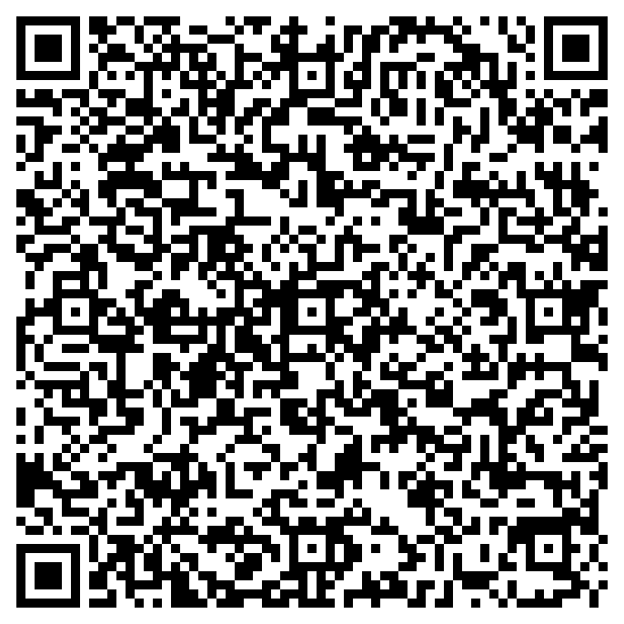
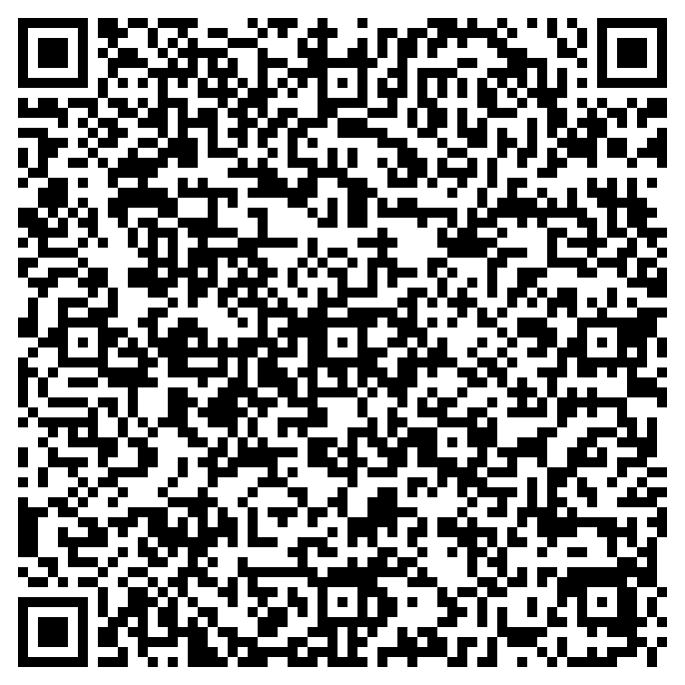
云南省“高效办成一件事”2024年度第一批重点事项清单
阶段 | 序号 | 名 称 | 牵头单位 | 涉及事项 | 责任单位 | 办事指南
出生 | 1 | 新生儿出生 | 区卫生健康局 | 《出生医学证明》办理(首签) | 区卫生健康局
 |  |  |  | 预防接种证办理 | 区卫生健康局
 |  |  |  | 本市户口登记(申报出生登记)1岁以下婚内本市生育 | 市公安局五华分局
 |  |  |  | 社会保障卡申领 | 区人力资源社会保障局
 |  |  |  | 生育医疗费用报销 | 区医保局
 |  |  |  | 办理居民医保登记 | 区医保局
 |  |  |  | 科学育儿指导服务登记 | 区卫生健康局
入学 | 2 | 教育入学 | 区教育体育局 | 新生入学信息采集 | 区教育体育局
 |  |  |  | 户籍类证明 | 市公安局五华分局
 |  |  |  | 居住证 | 市公安局五华分局
 |  |  |  | 不动产权证书 | 区自然资源局
 |  |  |  | 社会保险参保缴费记录查询 | 区税务局

Slide 5
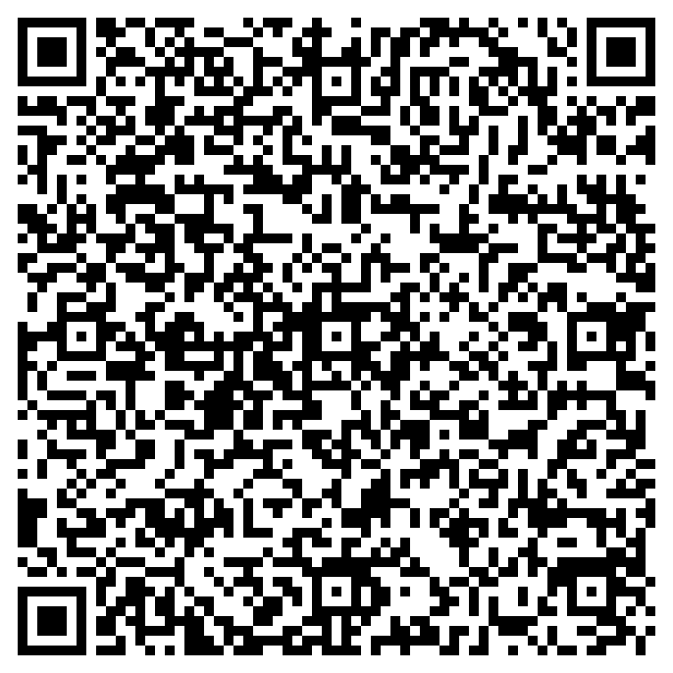
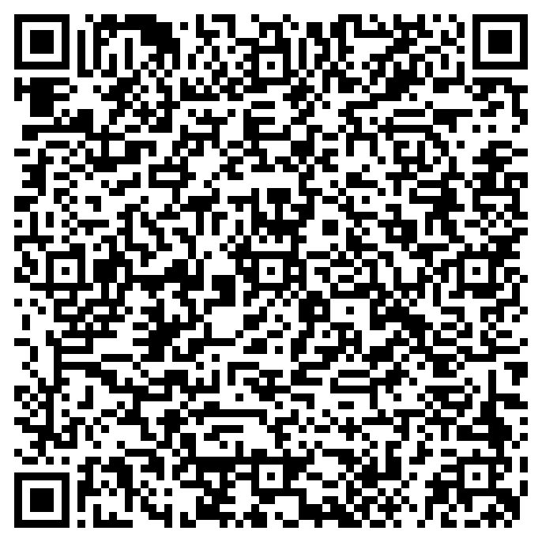
云南省“高效办成一件事”2024年度第一批重点事项清单
阶段 | 序号 | 名 称 | 牵头单位 | 涉及事项 | 责任单位 | 办事指南
生活 | 3 | 社会保障卡居民服务 | 区人力资源社会保障局 | 就业和人力资源服务、社保服务 | 区人力资源社会保障局
 |  |  |  | 就医购药 | 区医保局
 |  |  |  | 交通出行 | 区交通运输局
 |  |  |  | 文化体验 | 区文化和旅游局
 | 4 | 省内医保社保关系 转移接续 | 区医保局 | 城镇职工基本医疗保险关系转移接续 | 区医保局
 |  |  |  | 生育保险关系转移接续 | 区医保局
 |  |  |  | 养老保险关系转移接续 | 区人力资源社会保障局

Slide 6
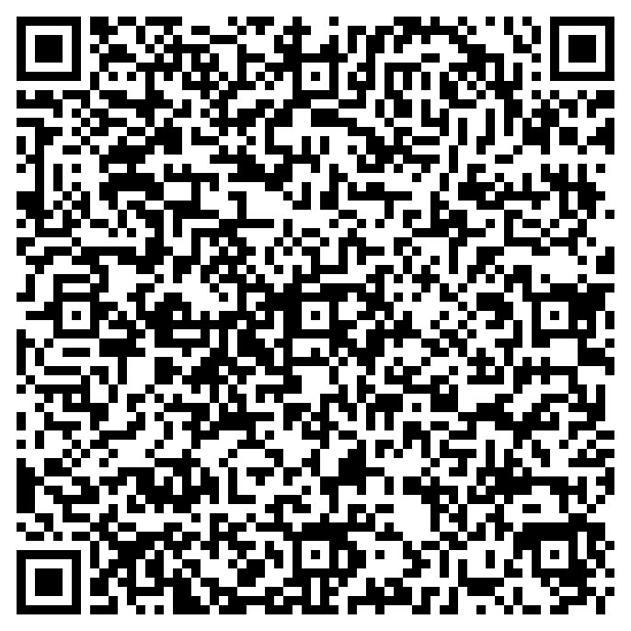
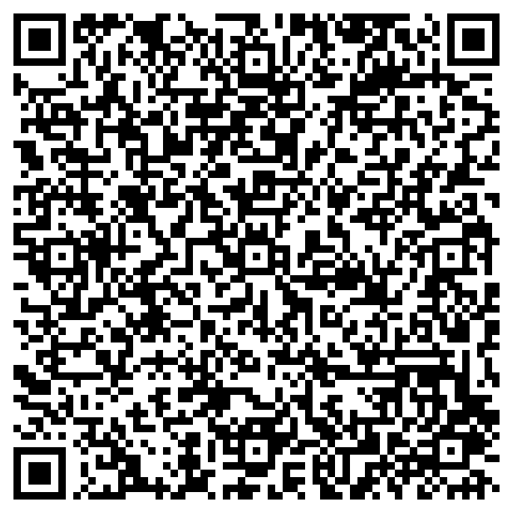
云南省“高效办成一件事”2024年度第一批重点事项清单
阶段 | 序号 | 名 称 | 牵头单位 | 涉及事项 | 责任单位 | 办事指南
生活 | 5 | 残疾人服务 | 区残联 | 残疾人证新办、换领、迁移、挂失补办、注销、残疾类别/等级变更 | 区残联
 |  |  |  | 困难残疾人生活补贴 | 区民政局
 |  |  |  | 重度残疾人护理补贴 | 区民政局
 |  |  |  | 残疾人就业帮扶 | 区人力资源社会保障局
 |  |  |  |  | 区残联
就业 | 6 | 个人就业创业 | 区人力资源社会保障局 | 就业登记 | 区人力资源社会保障局
 |  |  |  | 求职补贴申领 | 区人力资源社会保障局
 |  |  |  | 基本医疗保险参保和变更登记 | 区医保局
 |  |  |  | 企业社会保险登记 | 区人力资源社会保障局
 |  |  |  | 创业担保贷款申请 | 区人力资源社会保障局
 |  |  |  | 云岭创业贷申请 | 区人力资源社会保障局
 |  |  |  | 一次性创业补贴申领 | 区人力资源社会保障局
 |  |  |  | 流动人员人事档案接收、转递 | 区人力资源社会保障局
 |  |  |  | 住房公积金个人账户设立 | 市住房公积金中心

Slide 7
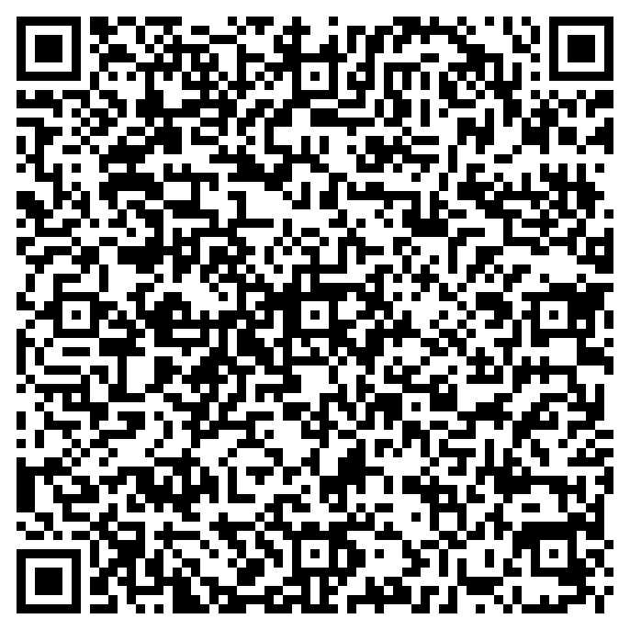
云南省“高效办成一件事”2024年度第一批重点事项清单
阶段 | 序号 | 名 称 | 牵头单位 | 涉及事项 | 责任单位 | 办事指南
退休 | 7 | 退休 | 区人力资源社会保障局 | 参保人员达到法定退休年龄领取基本养老保险待遇资格确认 | 区人力资源社会保障局
 |  |  |  | 基本养老保险视同缴费年限认定 | 区人力资源社会保障局
 |  |  |  | 特殊工种提前退休核准 | 区人力资源社会保障局
 |  |  |  | 因病或非因工致残完全丧失劳动能力提前退休(退职)核准 | 区人力资源社会保障局
 |  |  |  | 新增退休人员养老保险待遇核定发放 | 区人力资源社会保障局
 |  |  |  | 基本医疗保险视同缴费年限核定 | 区医保局
 |  |  |  | 离休、退休提取住房公积金 | 市住房公积金中心
 |  |  |  | 城镇独生子女父母奖励金 | 区人力资源社会保障局
 |  |  |  | 户籍信息确认 | 市公安局五华分局

Slide 8
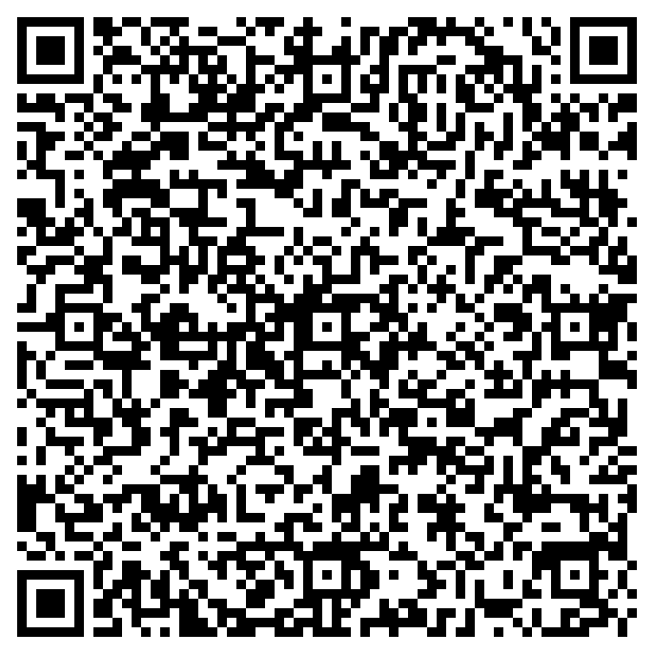
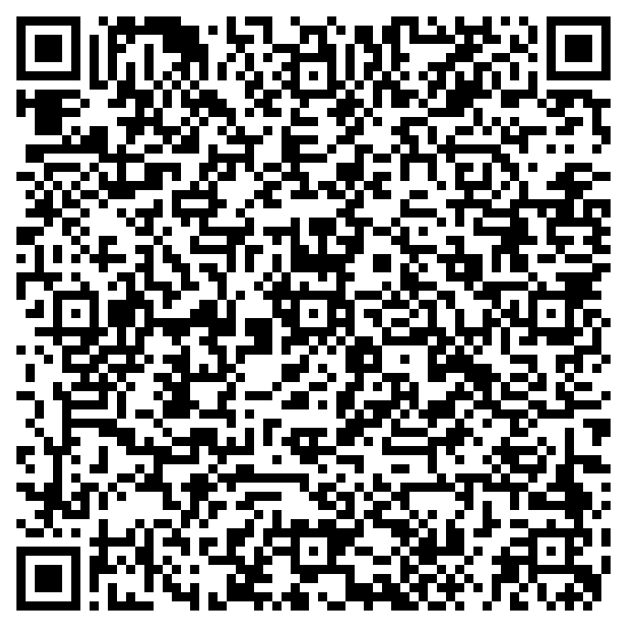
云南省“高效办成一件事”2024年度第一批重点事项清单
阶段 | 序号 | 名 称 | 牵头单位 | 涉及事项 | 责任单位 | 办事指南
准入 准营 | 8 | 企业信息变更 | 区市场监管局 | 企业变更登记 | 区市场监管局
 |  |  |  | 企业印章刻制 | 市公安局五华分局
 |  |  |  | 基本账户变更 | 中国人民银行云南省分行
 |  |  |  | 税控设备变更发行 | 区税务局
 |  |  |  | 社会保险登记变更 | 区人力资源社会保障局
 |  |  |  | 住房公积金企业缴存登记变更 | 市住房公积金中心
 | 9 | 开办运输企业 | 区交通运输局 | 企业营业执照信息核验 | 区市场监管局
 |  |  |  | 道路货物运输经营许可(危险货物道路运输经营、使用总质量4500千克及以下普通货运车辆从事普通货运经营的除外） | 区交通运输局
 |  |  |  | 普通道路货物运输车辆《道路运输证》办理 | 区交通运输局

Slide 9
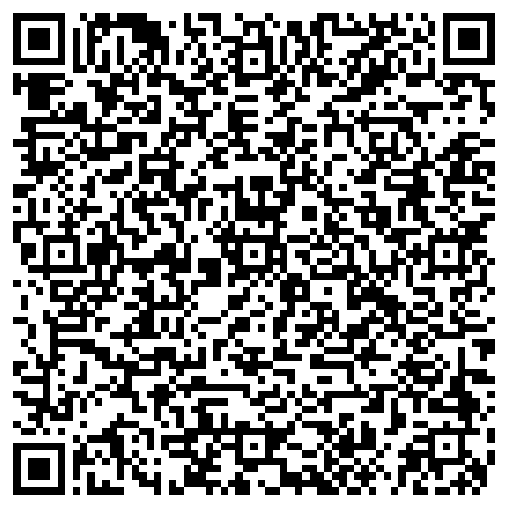
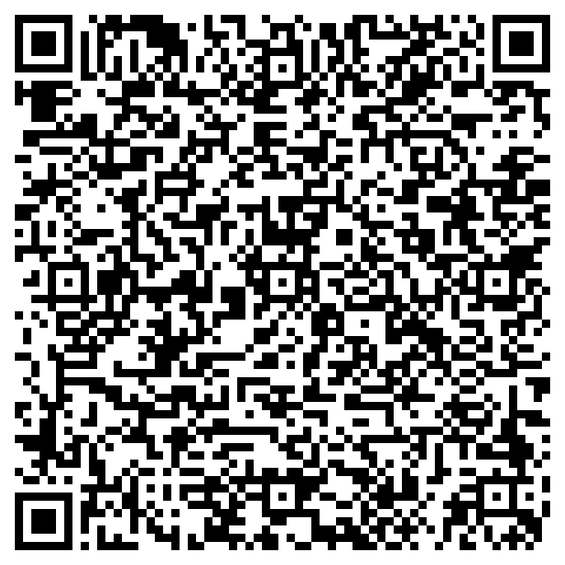
云南省“高效办成一件事”2024年度第一批重点事项清单
阶段 | 序号 | 名 称 | 牵头单位 | 涉及事项 | 责任单位 | 办事指南
准入 准营 | 10 | 开办餐饮店 | 区市场监管局 | 企业营业执照信息核验 | 区市场监管局
 |  |  |  | 食品经营许可 | 区市场监管局
 |  |  |  | 户外招牌设施设置规范管理 | 区综合行政执法局
 |  |  |  | 公众聚集场所投入使用、营业前消防安全检查 | 区消防救援大队
 | 11 | 开办药店 | 区市场监管局 | 药品零售企业经营许可 | 区市场监管局
 |  |  |  | 第二类医疗器械经营备案 | 区市场监管局
 |  |  |  | 第三类医疗器械经营许可 | 区市场监管局
 |  |  |  | 食品经营备案（仅销售预包装食品） | 区市场监管局
 |  |  |  | 户外招牌设施设置规范管理 | 区综合行政执法局
 |  |  |  | 公众聚集场所投入使用、营业前消防安全检查 | 区消防救援大队

Slide 10
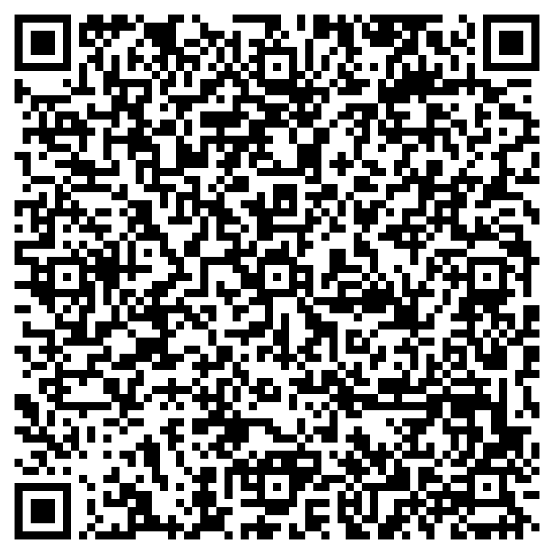
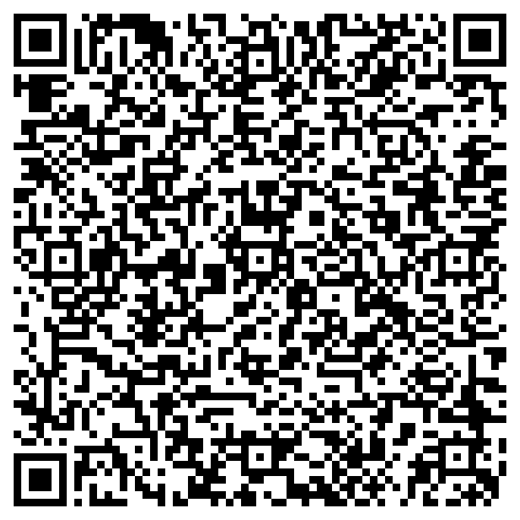
云南省“高效办成一件事”2024年度第一批重点事项清单
阶段 | 序号 | 名 称 | 牵头单位 | 涉及事项 | 责任单位 | 办事指南
经营 发展 | 12 | 水电气网 联合报装 | 区住房城乡建设局 | 水电气网接入外线工程联合审批 | 区住房城乡建设局 区自然资源局 区综合行政执法局 区行政审批局（公路审批） 市公安局
 |  |  |  | 供电报装 | 区科技和工业信息化局
 |  |  |  | 燃气报装 | 区住房城乡建设局
 |  |  |  | 供排水报装 | 区水务局
 |  |  |  | 通信报装 | 区科技和工业信息化局
 | 13 | 信用修复 | 省发展改革委 | 统筹在“信用中国”网站及地方信用平台网站建立相关失信信息信用修复指引 | 区发展改革局
 |  |  |  | 行政处罚信息修复 | 区发展改革局、区市场监管局等部门
 |  |  |  | 异常经营名录信息修复 | 区市场监管局
 |  |  |  | 严重失信主体名单信息修复 | 设列严重失信主体名单的的有关部门

Slide 11
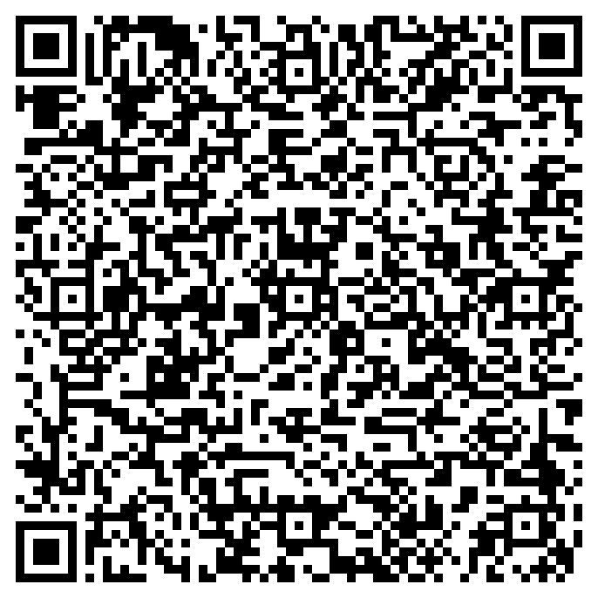
云南省“高效办成一件事”2024年度第一批重点事项清单
阶段 | 序号 | 名 称 | 牵头单位 | 涉及事项 | 责任单位 | 办事指南
经营 发展 | 14 | 企业上市 合法合规 信息核查 | 区金融办 | 企业应急管理领域无违法违规信息核查 | 区应急局
 |  |  |  | 企业住房、工程建设领域无违法违规信息核查 | 区住房城乡建设局
 |  |  |  | 企业人员住房公积金缴存信息核查 | 市住房公积金中心
 |  |  |  | 企业科技领域无违法违规信息核查 | 市科技局
 |  |  |  | 企业交通运输领域无违法违规信息核查 | 区交通运输局
 |  |  |  | 企业合法纳税情况无违法违规信息核查 | 区税务局
 |  |  |  | 企业知识产权领域无违法违规信息核查 | 区市场监管局
 |  |  |  | 企业水资源保护领域无违法违规信息核查 | 区水务局
 |  |  |  | 企业消防安全无违法违规信息核查 | 区消防救援大队
 |  |  |  | 电信监管领域无行政处罚信息核查 | 市通管办

Slide 12
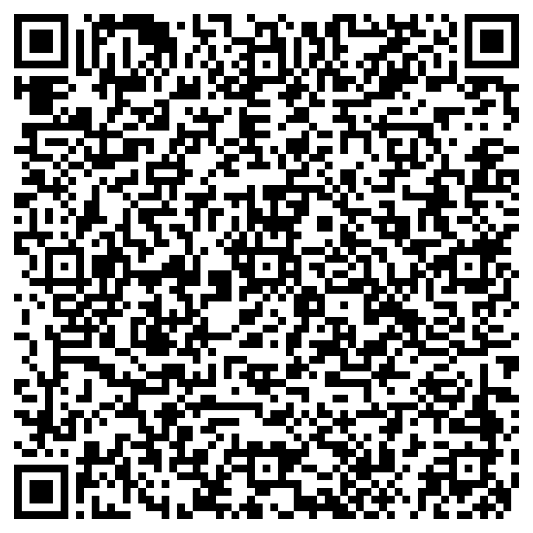
云南省“高效办成一件事”2024年度第一批重点事项清单
阶段 | 序号 | 名 称 | 牵头单位 | 涉及事项 | 责任单位 | 办事指南
经营 发展 | 15 | 企业破产 信息核查 | 区政务服务局 | 统筹相关申请核查信息的受理、分派、汇总和结果送达 | 区政务服务局
 |  |  |  | 企业车辆信息核查 | 市公安局
 |  |  |  | 企业不动产登记信息核查 | 区自然资源局
 |  |  |  | 社会保险参保缴费记录核查 | 区税务局
 |  |  |  | 企业注册、登记等基本信息核查 | 区市场监管局
 |  |  |  | 企业人员医保缴存信息核查 | 区医保局
 |  |  |  | 企业房产信息核查 | 区自然资源局
 |  |  |  | 企业人员住房公积金缴存信息核查 | 市住房公积金中心
 |  |  |  | 企业纳税缴税情况信息核查 | 区税务局
 |  |  |  | 企业海关税款缴纳、货物通关信息核查 | 昆明海关

Slide 13
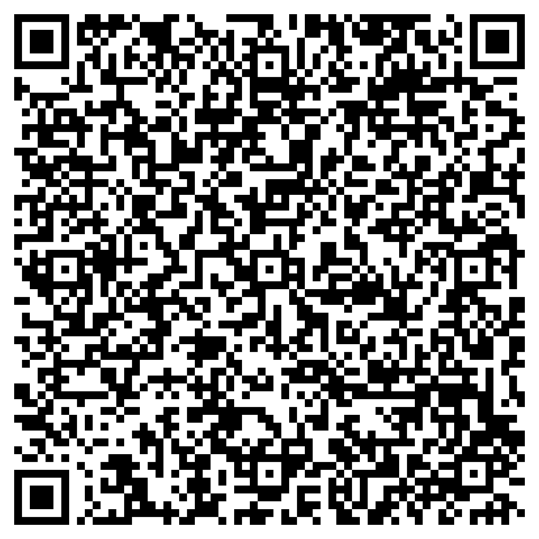
云南省“高效办成一件事”2024年度第一批重点事项清单
阶段 | 序号 | 名 称 | 牵头单位 | 涉及事项 | 责任单位 | 办事指南
注销 退出 | 16 | 企业注销登记 | 区市场监管局 | 税务注销 | 区税务局
 |  |  |  | 企业注销登记 | 区市场监管局
 |  |  |  | 海关报关单位备案注销 | 昆明海关
 |  |  |  | 注销社会保险登记 | 区人力资源社会保障局
 |  |  |  | 银行账户注销 | 中国人民银行云南省分行
 |  |  |  | 企业印章注销 | 市公安局五华分局

Slide 14
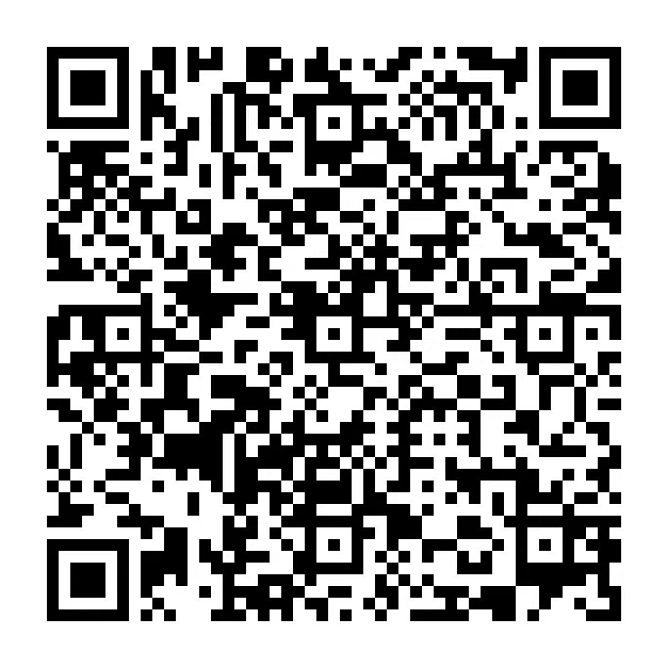
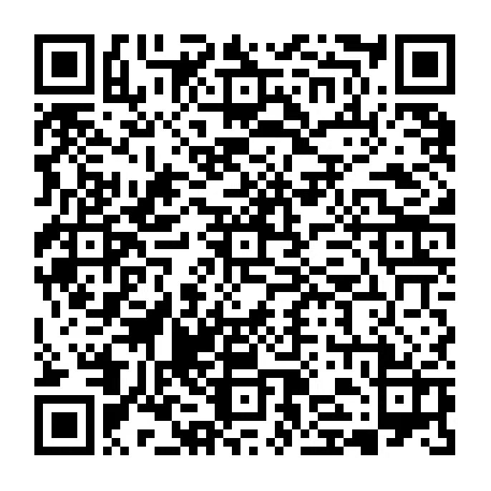
云南省“高效办成一件事 ”2024 年度新一批重点事项清单
阶段 | 序号 | 名 称 | 牵头单位 | 涉及事项 | 责任单位 | 办事指南
经营 发展 | 1 | 企业迁移登记 | 区市场监管局 | 企业迁入申请 | 区市场监管局
 |  |  |  | 企业迁出调档
 |  |  |  | 企业变更登记
 |  |  |  | 企业税务迁出申请 | 区税务局
 |  |  |  | 迁出地住房公积金个人账户封存 | 市住房公积金中心
 |  |  |  | 迁入地住房公积金单位登记开户
 |  |  |  | 迁出地社会保险单位基本信息变更 | 区人力资源社会保障局
 |  |  |  | 迁入地企业社会保险登记
 | 2 | 企业数据填报 | 区市场监管局 | 市场监管年报填报 | 区市场监管局
 |  |  |  | 工业产品获证企业年报填报
 |  |  |  | 年度财务报表填报 | 区税务局
 |  |  |  | 统计报表填报 | 区统计局
 |  |  |  | 社保信息填报 | 区人力资源社会保障局
 |  |  |  | 海关管理企业年报填报 | 昆明海关
 |  |  |  | 外商投资企业(机构)年报填报 | 市商务局

Slide 15
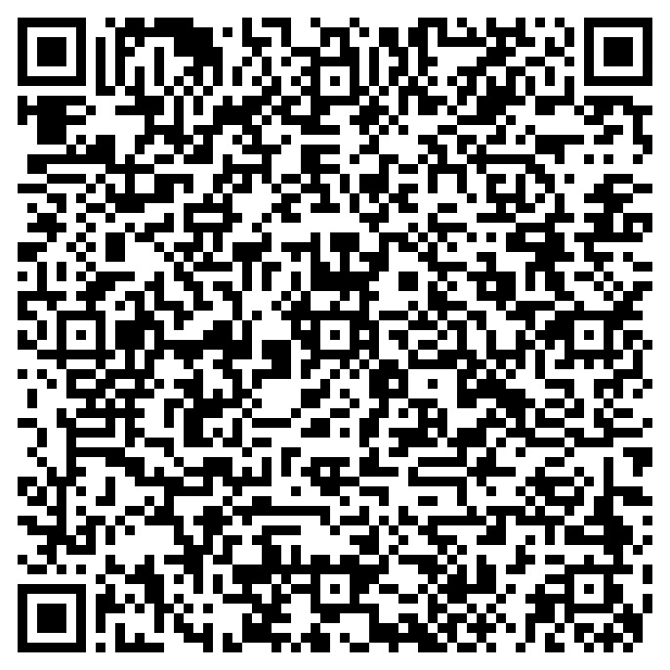
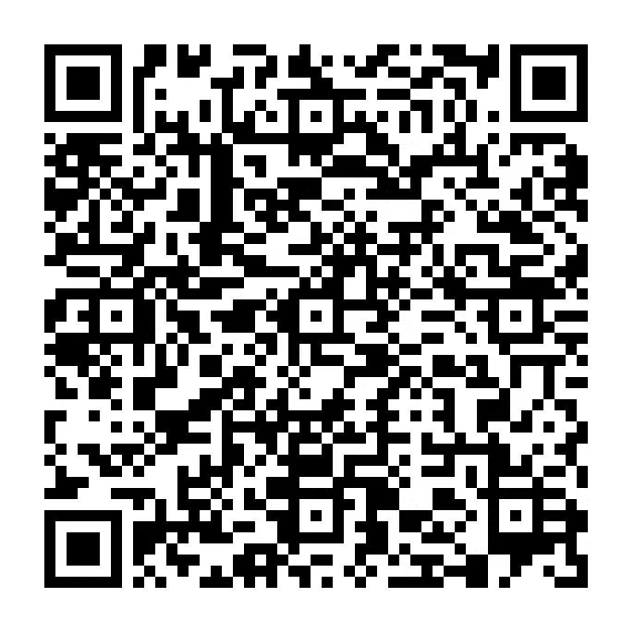
云南省“高效办成一件事 ”2024 年度新一批重点事项清单
阶段 | 序号 | 名 称 | 牵头单位 | 涉及事项 | 责任单位 | 办事指南
经营 发展 | 3 | 大件运输 | 区交通运输局 | 公路超限运输许可 | 区交通运输局
 |  |  |  | 特型机动车临时行驶车号牌核发 | 市公安局交通警察支队车辆管理所
 |  |  |  | 特殊车辆在城市道路上行驶(包括经过城市桥梁)审批 | 区住房城乡建设局
 | 4 | 房屋建筑和市政基础设施工程竣工联合验收 | 区住房城乡建设局 | 工程质量竣工验收监督 | 区住房城乡建设局
 |  |  |  | 特殊建设工程消防验收或建设工程消防验收备案
 |  |  |  | 建设工程档案验收
 |  |  |  | 土地核验与规划核实 | 区自然资源局
 |  |  |  | 人防工程竣工验收及验收备案 | 区发展改革局
 |  |  |  | 雷电防护装置竣工验收(《气象灾害防御条例》第二十三条第三款规定范围) | 区气象局

Slide 16
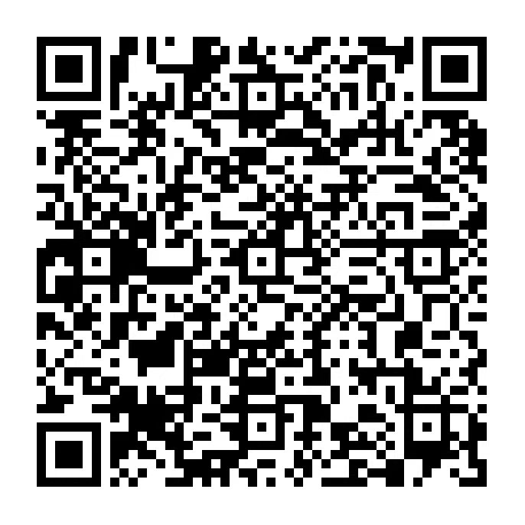
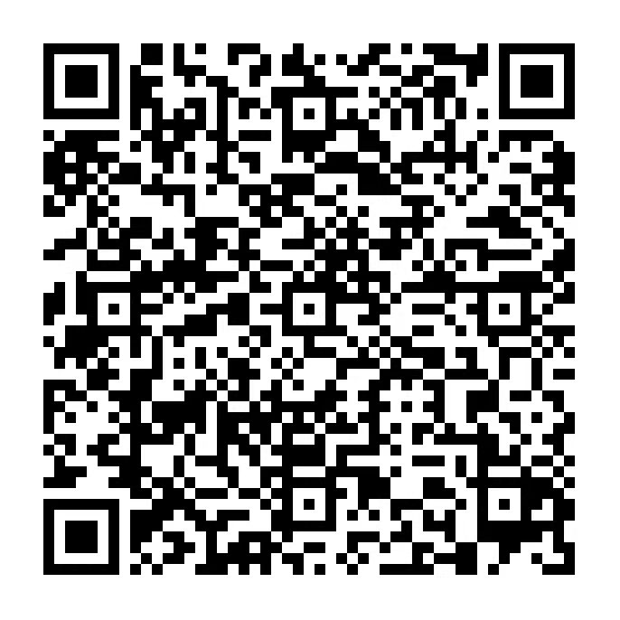
云南省“高效办成一件事 ”2024 年度新一批重点事项清单
阶段 | 序号 | 名 称 | 牵头单位 | 涉及事项 | 责任单位 | 办事指南
生活 | 5 | 就医费用报销 | 区医保局 | 职工医保个人账户家庭共济办理 | 区医保局
 |  |  |  | 基本医疗保险参保人员异地就医备案
 |  |  |  | 五种门诊慢特病费用跨省直接结算
 |  |  |  | 医疗费用报销直接结算
 |  |  |  | 生育费用直接结算
安居 | 6 | 住房公积金个人住房贷款购房 | 区住房城乡建设局 | 房屋交易合同网签备案 | 区住房城乡建设局
 |  |  |  | 个人身份信息核验 | 市公安局五华分局
 |  |  |  | 婚姻信息核验 | 区民政局
 |  |  |  | 征信信息查询 | 中国人民银行云南省分行
 |  |  |  | 贷款审批 | 市住房公积金中心
 |  |  |  | 借款合同面签 | 云南省金融监管局
 |  |  |  | 房地产交易税费申报 | 区税务局
 |  |  |  | 不动产抵押登记 | 区自然资源局

Slide 17
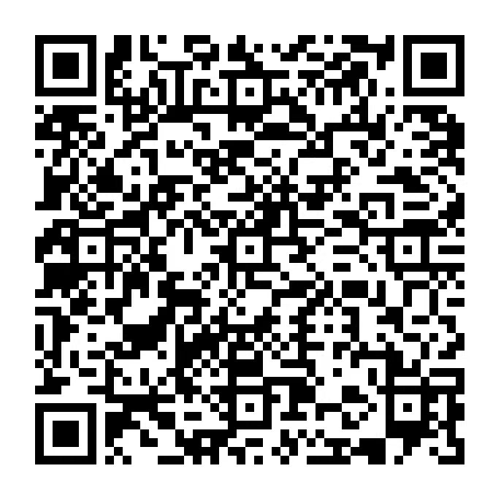
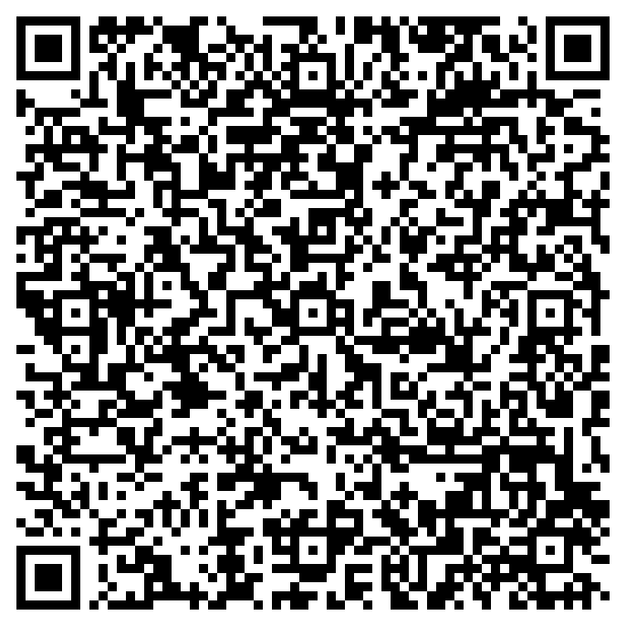
云南省“高效办成一件事 ”2024 年度新一批重点事项清单
阶段 | 序号 | 名 称 | 牵头单位 | 涉及事项 | 责任单位 | 办事指南
安居 | 7 | 申请公租房 | 区住房城乡建设局 | 保障性住房信息核查 | 区住房城乡建设局
 |  |  |  | 个人身份信息核验(户籍信息、居住证信息) | 市公安局五华分局
 |  |  |  | 车辆信息核验 | 市公安局交通警察支队车辆管理所
 |  |  |  | 低保、特困、低收入人员信息核验 | 区民政局
 |  |  |  | 婚姻信息核验
 |  |  |  | 新就业无房人员学历信息核验 | 区教育体育局
 |  |  |  | 社会保险参保缴费记录查询 | 区人力资源社会保障局
 |  |  |  | 不动产登记信息核验 | 区自然资源局
 | 8 | 二手房转移登记及水电气联动过户 | 区自然资源局 | 房屋交易合同网签备案 | 区住房城乡建设局
 |  |  |  | 房地产交易税费申报 | 区税务局
 |  |  |  | 不动产统一登记 | 区自然资源局
 |  |  |  | 电表过户 | 区科技和工业信息化局
 |  |  |  | 水表过户 | 区水务局
 |  |  |  | 天然气过户 | 区住房城乡建设局

Slide 18
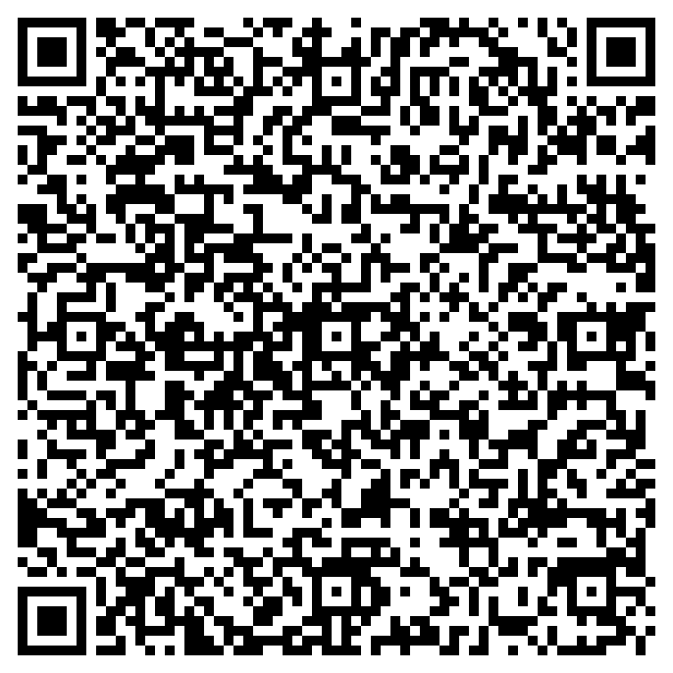
云南省“高效办成一件事 ”2024 年度新一批重点事项清单
阶段 | 序号 | 名 称 | 牵头单位 | 涉及事项 | 责任单位 | 办事指南
就 业 | 9 | 退役军人服务 | 区退役军人事务局 | 退役报到 | 区退役军人事务局
 |  |  |  | 自主就业一次性经济补助金的给付
 |  |  |  | 自主就业职业技能培训和就业创业指导
 |  |  |  | 户口登记(退役军人恢复户口) | 市公安局五华分局
 |  |  |  | 居民身份证申领
 |  |  |  | 社会保险登记 | 区人力资源社会保障局
 |  |  |  | 军地养老保险关系转移接续
 |  |  |  | 社会保障卡(含电子社保卡)申领
 |  |  |  | 基本医疗保险参保和变更登记 | 区医保局
 |  |  |  | 基本医疗保险关系转移接续
 |  |  |  | 预备役登记 | 区武装部

Slide 19
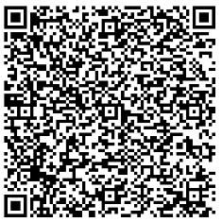
云南省“高效办成一件事 ”2024 年度新一批重点事项清单
阶段 | 序号 | 名 称 | 牵头单位 | 涉及事项 | 责任单位 | 办事指南
教 育 | 10 | 留学服务 | 区教育体育局 | 自费出国留学人员存档服务 | 省教育厅
 |  |  |  | 国家公派留学人员派出服务
 |  |  |  | 国(境)外学历学位认证
 |  |  |  | 留学人员就业报到
 |  |  |  | 个人因私出入境记录查询 | 市公安局五华分局
 |  |  |  | 企业营业执照信息核验 | 区市场监管局
 |  |  |  | 社会保险参保缴费记录查询 | 区人力资源社会保障局
 |  |  |  | 个人身份信息核验(户籍信息) | 市公安局五华分局

Slide 20
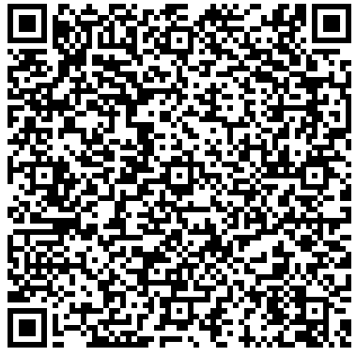
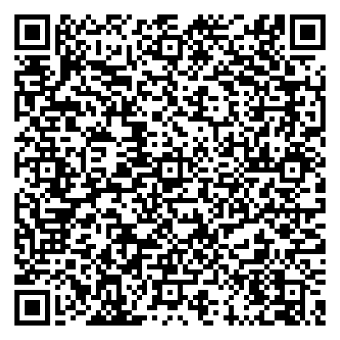
云南省2022年政务服务“一件事”重点事项基础清单
序号 | 名 称 | 牵头单位 | 涉及事项 | 责任单位 | 办事指南
1 | 灵活就业 | 区人力资源社会保障局 | 就业登记 | 区人力资源社会保障局
 |  |  | 档案的接收和转递（流动人员） | 区人力资源社会保障局
 |  |  | 社会保险登记 | 区人力资源社会保障局
 |  |  | 基本医疗保险参保和变更登记 | 区医保局
 |  |  | 灵活就业人员社会保险费申报 | 区税务局
2 | 公民婚育 | 区民政局 | 内地居民婚姻登记 | 区民政局
 |  |  | 户口登记项目变更 | 市公安局五华分局
 |  |  | 户口迁移审批 | 市公安局五华分局
 |  |  | 生育登记 | 区卫生健康局

Slide 21
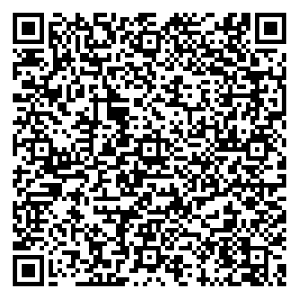
云南省2022年政务服务“一件事”重点事项基础清单
序号 | 名 称 | 牵头单位 | 涉及事项 | 责任单位 | 办事指南
3 | 扶残助困 | 区民政局 | 最低生活保障对象认定、保障金给付 | 区民政局
 |  |  | 特困人员认定、救助供养金给付 | 区民政局
 |  |  | 残疾人证办理 | 区残联
 |  |  | 困难残疾人生活补贴和重度残疾人护理补贴资格认定 | 区民政局
 |  |  | 低保、特困等困难群众医疗救助 | 区医保局
 |  |  | 城乡居民基本养老保险补助 | 区人力资源社会保障局

Slide 22
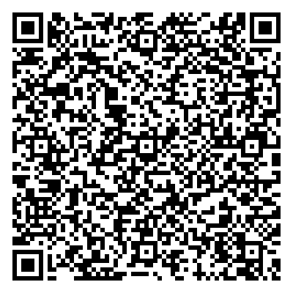
云南省2022年政务服务“一件事”重点事项基础清单
序号 | 名 称 | 牵头单位 | 涉及事项 | 责任单位 | 办事指南
4 | 公民身后 | 区卫生健康局 | 出具死亡证明（正常死亡） | 区卫生健康局
 |  |  | 出具死亡证明（非正常死亡） | 市公安局五华分局
 |  |  | 出具火化证明 | 区民政局
 |  |  | 参保人员个人账户一次性支取（基本医疗保险） | 区医保局
 |  |  | 个人账户一次性待遇申领（养老保险） | 区人力资源社会保障局
 |  |  | 遗属待遇申领 | 区人力资源社会保障局
 |  |  | 死亡、宣告死亡办理户口注销 | 市公安局五华分局
 |  |  | 驾驶证注销 | 市公安局五华分局
 |  |  | 住房公积金提取（死亡） | 区住房城乡建设局
 |  |  | 社会保障卡注销 | 区人力资源社会保障局
 |  |  | 残疾人证注销 | 区残联

Slide 23
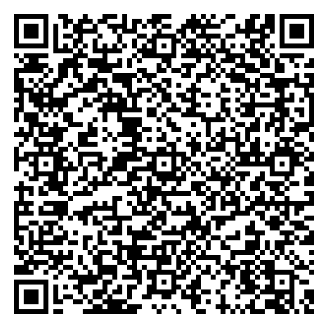
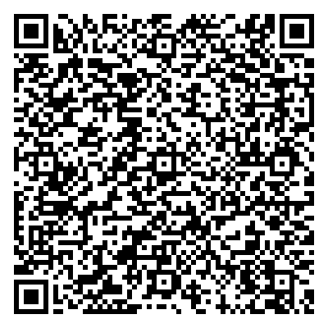
云南省2022年政务服务“一件事”重点事项基础清单
序号 | 名 称 | 牵头单位 | 涉及事项 | 责任单位 | 办事指南
5 | 企业开办 | 区市场监管局 | 企业设立登记 | 区市场监管局
 |  |  | 公章刻制备案 | 市公安局五华分局
 |  |  | 发票领用 | 区税务局
 |  |  | 企业社会保险登记 | 区人力资源社会保障局
 |  |  | 住房公积金单位登记开户 | 市公积金中心
6 | 企业准营(开超市) | 区市场监管局 | 食品经营许可 | 区市场监管局
 |  |  | 公共场所卫生许可 | 区卫生健康局
 |  |  | 设置大型户外广告及在城市建筑物、设施上悬挂、张贴宣传品审批 | 区住房城乡建设局
 |  |  | 公众聚集场所投入使用、营业前消防安全检查 | 区消防救援大队
 |  |  | 烟草专卖零售许可 | 区烟草专卖局
 |  |  | 第二类医疗器械经营备案 | 区市场监管局

Slide 24
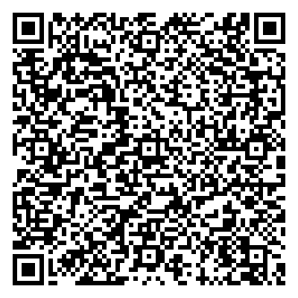
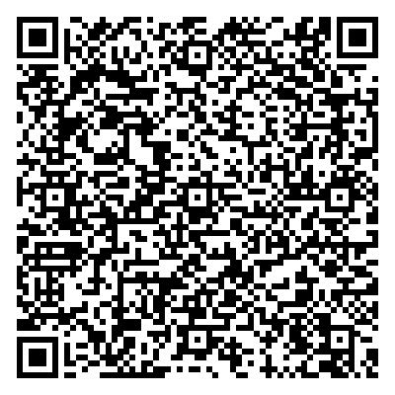
云南省2022年政务服务“一件事”重点事项基础清单
序号 | 名 称 | 牵头单位 | 涉及事项 | 责任单位 | 办事指南
7 | 企业准营(开餐馆) | 区市场监管局 | 食品经营许可 省市场监管局 | 区市场监管局
 |  |  | 设置大型户外广告及在城市建筑物、设施上悬挂、张贴宣传品审批 | 区住房城乡建设局
 |  |  | 公众聚集场所投入使用、营业前消防安全检查 | 区消防救援大队
 |  |  | 烟草专卖零售许可 | 区烟草专卖局
8 | 员工录用 | 区人力资源社会保障局 | 就业登记 | 区人力资源社会保障局
 |  |  | 职工参保登记(社会保险) | 区人力资源社会保障局
 |  |  | 社会保障卡申领 | 区人力资源社会保障局
 |  |  | 档案的接收和转递(流动人员) | 区人力资源社会保障局
 |  |  | 职工参保登记(基本医疗保险) | 区医保局
 |  |  | 个人住房公积金账户设立 | 市公积金中心

Slide 25
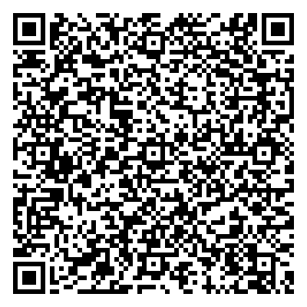
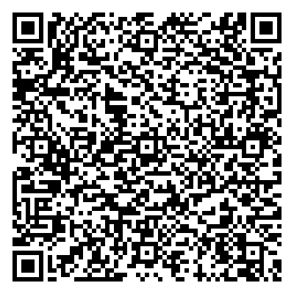
云南省2022年政务服务“一件事”重点事项基础清单
序号 | 名 称 | 牵头单位 | 涉及事项 | 责任单位 | 办事指南
9 | 涉企不动产登记 | 区自然资源局 | 不动产统一登记 | 区自然资源局
 |  |  | 房地产交易税费申报 | 区税务局
10 | 企业简易注销 | 区市场监管局 | 税务注销 | 区税务局
 |  |  | 企业注销登记 | 区市场监管局

Slide 26
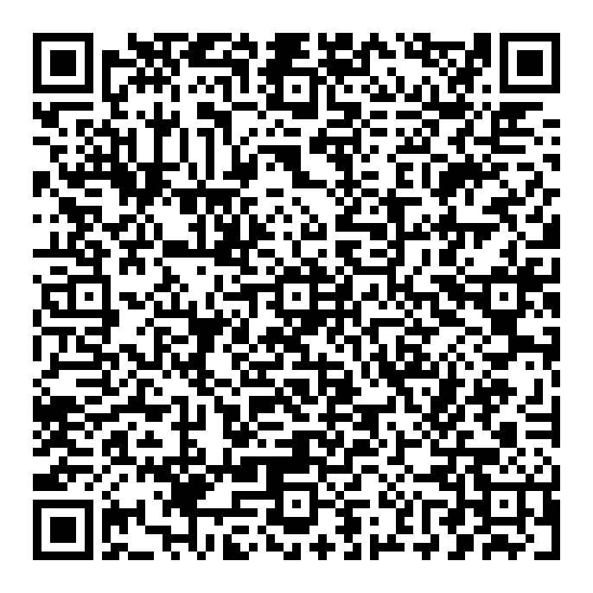
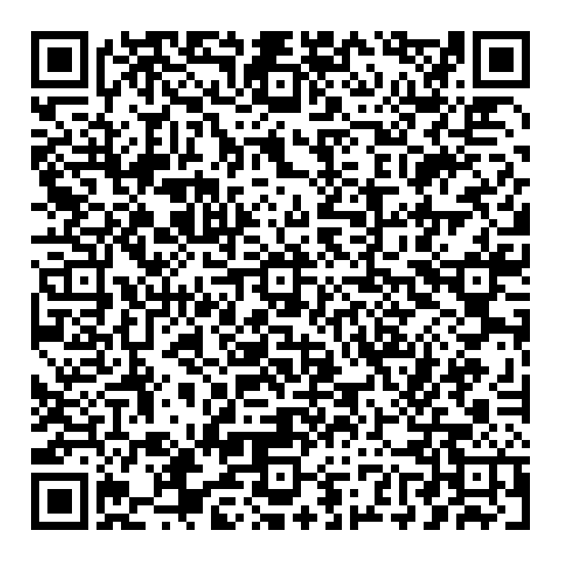
昆明市2023年政务服务“一件事”重点事项基础清单
序号 | 名 称 | 牵头单位 | 涉及事项 | 责任单位 | 办事指南
1 | 企业准营（开花店） | 区市场监管局 | 公司登记（设立登记） | 区市场监管局
 |  |  | 个体工商户设立登记 | 区市场监管局
 |  |  | 公众聚集场所投入使用、营业前消防安全检查 | 区消防救援大队
2 | 开民宿 | 市公安局五华分局 | 旅馆业特种行业许可证核发 | 市公安局五华分局
 |  |  | 食品经营许可（销售、餐饮）新办 | 区市场监管局

Slide 27
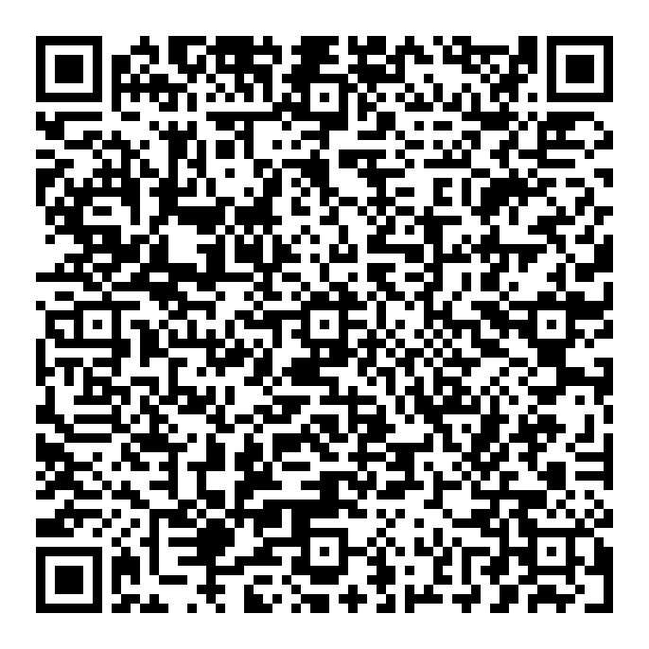
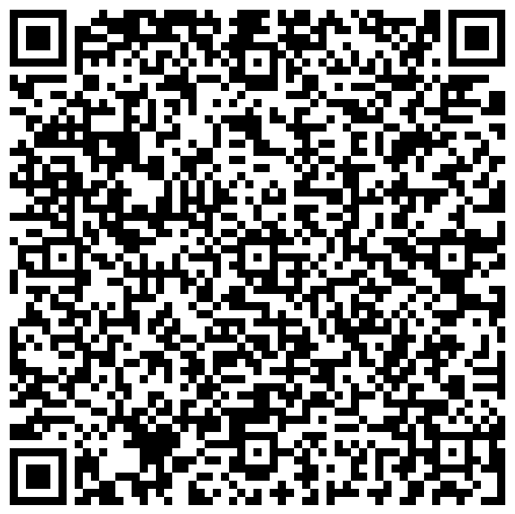
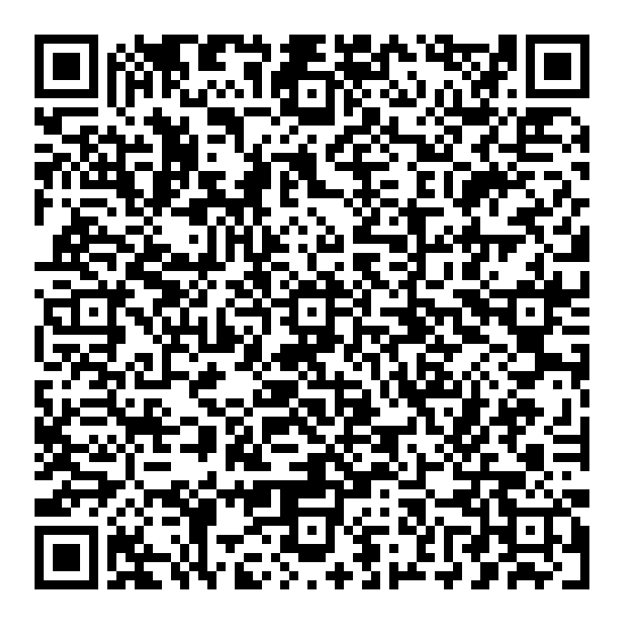
昆明市2023年政务服务“一件事”重点事项基础清单
序号 | 名 称 | 牵头单位 | 涉及事项 | 责任单位 | 办事指南
3 | 开食品店 | 区市场监管局 | 个体工商户设立登记 | 区市场监管局
 |  |  | 食品经营许可（销售、餐饮）新办 | 区市场监管局
 |  |  | 公众聚集场所投入使用、营业前消防安全检查 | 区消防救援大队
4 | 企业准营（开服装店） | 区市场监管局 | 公司登记（设立登记） | 区市场监管局
 |  |  | 个体工商户设立登记 | 区市场监管局
 |  |  | 公众聚集场所投入使用、营业前消防安全检查 | 区消防救援大队
5 | 开便利店 | 区市场监管局 | 食品经营许可（销售、餐饮）新办 | 区市场监管局
 |  |  | 烟草专卖零售许可证核发（新办） | 区烟草专卖局
 |  |  | 第二类医疗器械经营备案（新办） | 区市场监管局
 |  |  | 公众聚集场所投入使用、营业前消防安全检查 | 区消防救援大队

Slide 28
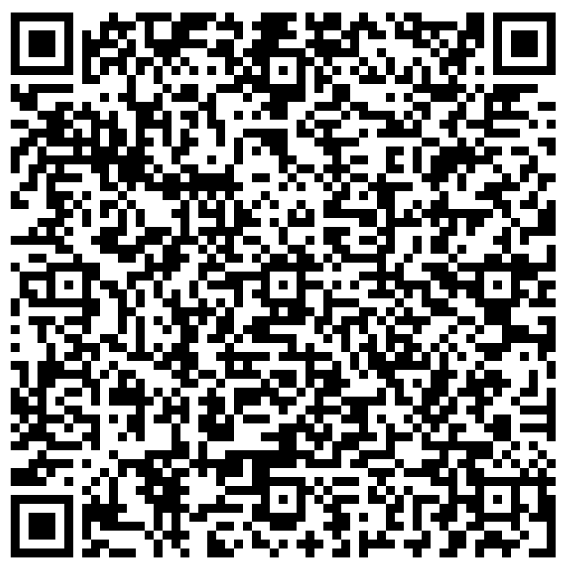
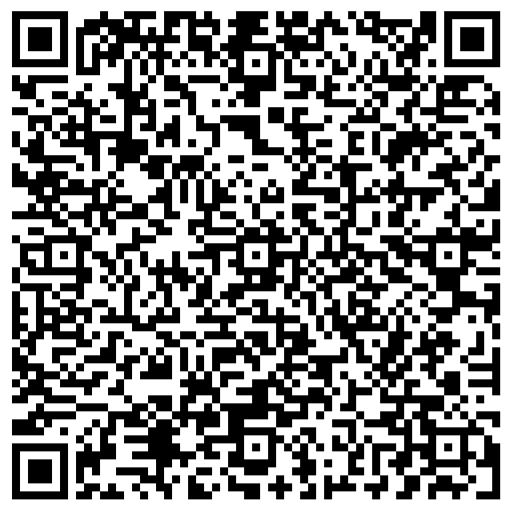
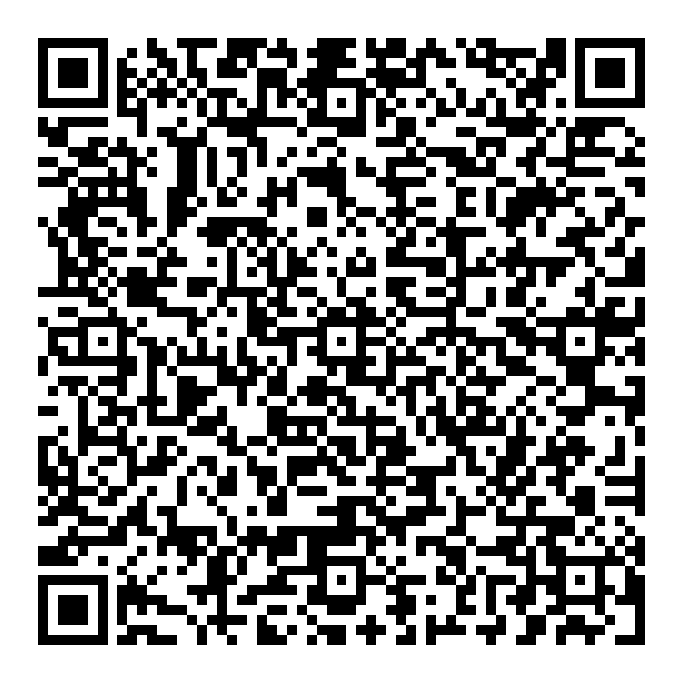
昆明市2023年政务服务“一件事”重点事项基础清单
序号 | 名 称 | 牵头单位 | 涉及事项 | 责任单位 | 办事指南
6 | 开母婴用品店 | 区市场监管局 | 食品经营许可（销售、餐饮）新办 | 区市场监管局
 |  |  | 第二类医疗器械经营备案（新办） | 区市场监管局
 |  |  | 公众聚集场所投入使用、营业前消防安全检查 | 区消防救援大队
7 | 开面包店 | 区市场监管局 | 公司登记（设立登记） | 区市场监管局
 |  |  | 个体工商户设立登记 | 区市场监管局
 |  |  | 食品经营许可（销售、餐饮）新办 | 区市场监管局
 |  |  | 公众聚集场所投入使用、营业前消防安全检查 | 区消防救援大队
8 | 开茶馆 | 区市场监管局 | 个体工商户设立登记 | 区市场监管局
 |  |  | 食品经营许可（销售、餐饮）新办 | 区市场监管局
 |  |  | 烟草专卖零售许可证核发（新办） | 区烟草专卖局
 |  |  | 公众聚集场所投入使用、营业前消防安全检查 | 区消防救援大队

Slide 29
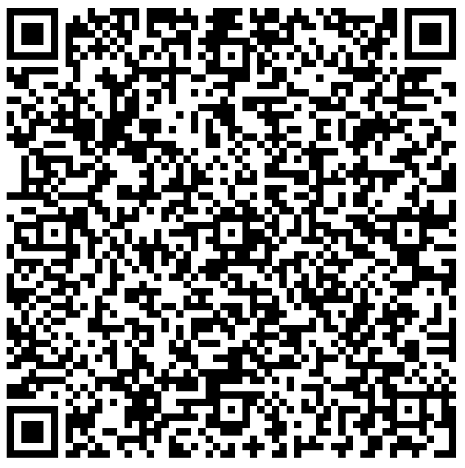
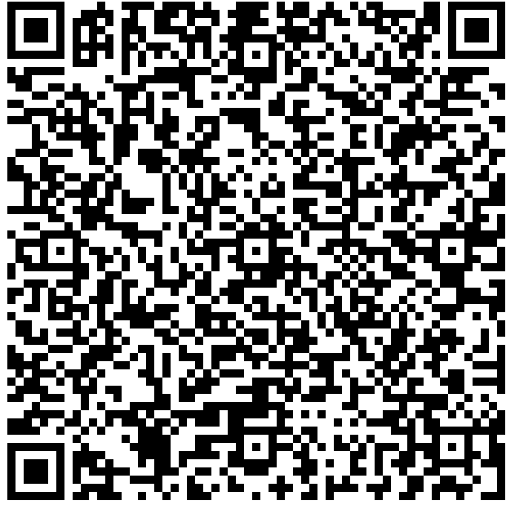
昆明市2023年政务服务“一件事”重点事项基础清单
序号 | 名 称 | 牵头单位 | 涉及事项 | 责任单位 | 办事指南
9 | 开美容美发店 | 区市场监管局 | 个体工商户设立登记 | 区市场监管局
 |  |  | 食品经营许可（销售、餐饮）新办 | 区市场监管局
 |  |  | 烟草专卖零售许可证核发（新办） | 区烟草专卖局
10 | 开农资经营店（经营代销种子/经营不分装种子） | 区农业农村局 | 公众聚集场所投入使用、营业前消防安全检查 | 区消防救援大队
 |  |  | 个体工商户设立登记 | 区市场监管局

Slide 30
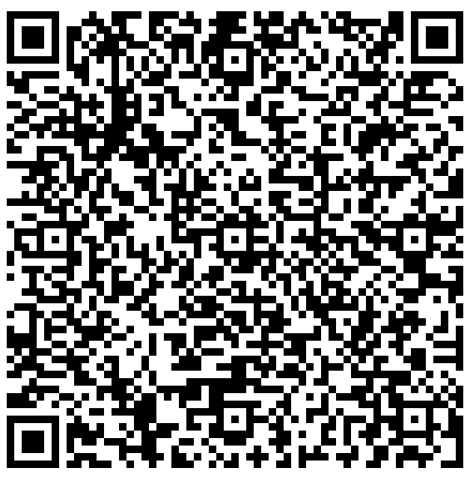
昆明市2023年政务服务“一件事”重点事项基础清单
序号 | 名 称 | 牵头单位 | 涉及事项 | 责任单位 | 办事指南
11 | 开茶叶销售店 | 区市场监管局 | 公司登记（设立登记） | 区市场监管局
 |  |  | 个体工商户设立登记 | 区市场监管局
 |  |  | 食品经营许可（销售、餐饮）新办 | 区市场监管局
 |  |  | 公众聚集场所投入使用、营业前消防安全检查 | 区消防救援大队
12 | 开人力资源服务公司 | 区人力资源社会保障局 | 经营性人力资源服务机构（含外资）从事职业中介活动行政许可 | 区人力资源社会保障局
 |  |  | 劳务派遣经营许可新办 | 区人力资源社会保障局

Slide 31
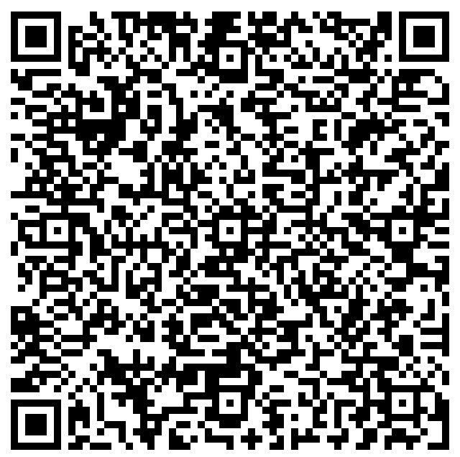
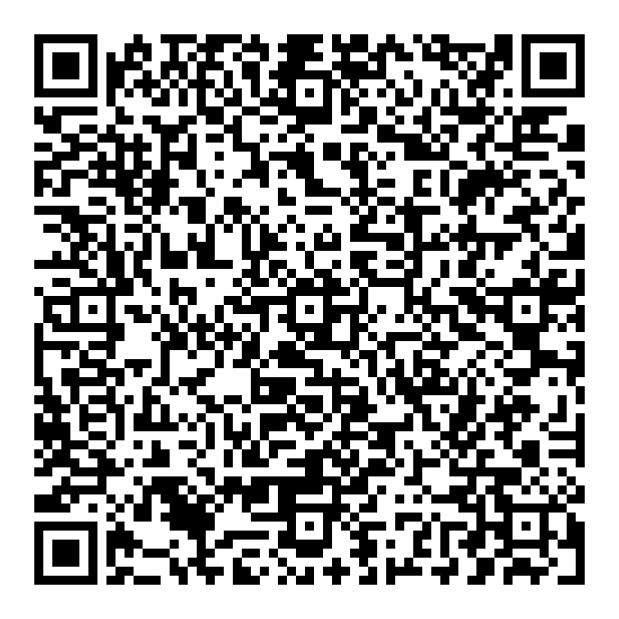
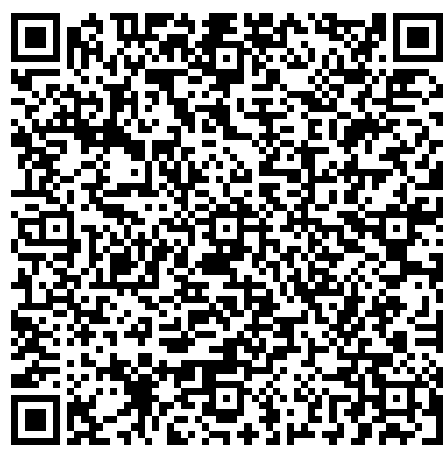
昆明市2023年政务服务“一件事”重点事项基础清单
序号 | 名 称 | 牵头单位 | 涉及事项 | 责任单位 | 办事指南
13 | 开民办幼儿园 | 区教育体育局 | 实施中等及中等以下学历教育、学前教育、自学考试助学及其他文化教育的学校设立、变更和终止审批（筹备设立） | 区教育体育局
 |  |  | 食品经营许可（销售、餐饮）新办 | 区市场监管局
14 | 开高危险性体育项目场馆（游泳馆、攀岩馆等） | 区教育体育局 | 经营高危险性体育项目许可 | 区教育体育局
 |  |  | 食品经营许可（销售、餐饮）新办 | 区市场监管局
 |  |  | 公共场所卫生许可（除饭馆、咖啡馆、酒吧、茶座等 （新办） | 区卫生健康局
 |  |  | 公众聚集场所投入使用、营业前消防安全检查 | 区消防救援大队
15 | 开游戏厅 | 区文化旅游局 | 内资娱乐场所从事娱乐场所经营活动审批（新办） | 区文化旅游局
 |  |  | 食品经营许可（销售、餐饮）新办 | 区市场监管局
 |  |  | 公共场所卫生许可（除饭馆、咖啡馆、酒吧、茶座等 （新办） | 区卫生健康局
 |  |  | 公众聚集场所投入使用、营业前消防安全检查 | 区消防救援大队

Slide 32
昆明市2023年政务服务“一件事”重点事项基础清单
序号 | 名 称 | 牵头单位 | 涉及事项 | 责任单位 | 办事指南
16 | 开图文广告店 | 区市场监管局 | 公司登记（设立登记） | 区市场监管局
 |  |  | 个体工商户设立登记 | 区市场监管局
 |  |  | 公章刻制业特种行业许可证核发 | 市公安局五华分局
17 | 开食品加工小作坊 | 区市场监管局 | 个体工商户设立登记 | 区市场监管局
 |  |  | 食品生产加工小作坊登记（首次申请） | 区市场监管局

Slide 33
昆明市2023年政务服务“一件事”重点事项基础清单
序号 | 名 称 | 牵头单位 | 涉及事项 | 责任单位 | 办事指南
18 | 开书店、文具店（可兼营书、体育用品、玩具） | 区市场监管局 | 公司登记（设立登记） | 区市场监管局
 |  |  | 个体工商户设立登记 | 区市场监管局
 |  |  | 出版物零售单位和个体工商户设立、变更审批 | 区新闻出版局
 |  |  | 公共场所卫生许可（除饭馆、咖啡馆、酒吧、茶座等 （新办） | 区卫生健康局
 |  |  | 食品经营许可（销售、餐饮）新办 | 区市场监管局
 |  |  | 公众聚集场所投入使用、营业前消防安全检查 | 区消防救援大队

Slide 34
昆明市2023年政务服务“一件事”重点事项基础清单
序号 | 名 称 | 牵头单位 | 涉及事项 | 责任单位 | 办事指南
19 | 高校毕业生就业 | 区人力资源社会保障局 | 灵活就业人员参加企业职工养老保险参保登记 | 区人力资源社会保障局
 |  |  | 个人失业登记 | 区人力资源社会保障局
 |  |  | 离校未就业高校毕业生登记 | 区人力资源社会保障局
 |  |  | 《就业创业证》申领 | 区人力资源社会保障局
20 | 失业人员服务 | 区人力资源社会保障局 | 个人失业登记 | 区人力资源社会保障局
 |  |  | 《就业创业证》申领 | 区人力资源社会保障局
 |  |  | 就业困难人员认定 | 区人力资源社会保障局
 |  |  | 失业保险金申领 | 区人力资源社会保障局
 |  |  | 职业培训补贴申领 | 区人力资源社会保障局

Slide 35
昆明市2023年政务服务“一件事”重点事项基础清单
序号 | 名 称 | 牵头单位 | 涉及事项 | 责任单位 | 办事指南
21 | 助困就业扶残 | 区民政局 | 最低生活保障对象认定、保障金给付 | 区民政局
 |  |  | 特困人员认定、救助供养金给付 | 区民政局
 |  |  | 临时救助对象认定、救助金给付 | 区民政局
 |  |  | 就业困难人员认定 | 区人力资源社会保障局
 |  |  | 困难残疾人生活补贴和重度残疾人护理补贴资格认定 | 区民政局

Slide 36
昆明市“高效办成一件事”2024年度重点事项清单
序号 | “一件事”名称 | 具体事项 | 牵头单位 | 责任单位 | 办事指南
1 | 开眼镜店 | 公司登记（设立登记） | 区市场监管局 | 区市场监管局
 |  | 第三类医疗器械经营许可新办 |  | 区市场监管局
 |  | 公众聚集场所投入使用、营业前消防安全检查 |  | 区消防救援大队
2 | 开文创店 | 个体工商户设立登记 | 区市场监管局 | 区市场监管局
 |  | 食品经营许可（销售、餐饮）新办 |  | 区市场监管局
 |  | 公众聚集场所投入使用、营业前消防安全检查 |  | 区消防救援大队
3 | 开烟花爆竹（零售）店 | 个体工商户设立登记 | 区应急管理局 | 区市场监管局
 |  | 烟花爆竹经营（零售）许可 |  | 区应急管理局
4 | 小餐饮店变更地址 | 食品经营许可（销售、餐饮）注销 | 区市场监管局 | 区市场监管局
 |  | 食品经营许可（销售、餐饮）新办 |  | 区市场监管局
 |  | 公众聚集场所投入使用、营业前消防安全检查 |  | 区消防救援大队

Slide 37
昆明市“高效办成一件事”2024年度重点事项清单
序号 | “一件事”名称 | 具体事项 | 牵头单位 | 责任单位 | 办事指南
5 | 小餐饮店变更名称、法定代表人 | 食品经营许可（销售、餐饮）变更 | 区市场监管局 | 区市场监管局
 |  | 公众聚集场所投入使用、营业前消防安全检查 |  | 区消防救援大队
6 | 母婴用品店变更名称、法定代表人 | 食品经营许可（销售、餐饮）变更 | 区市场监管局 | 区市场监管局
 |  | 《医疗器械经营备案凭证》变更申请 |  | 区市场监管局
 |  | 公众聚集场所投入使用、营业前消防安全检查 |  | 区消防救援大队
7 | 母婴用品店变更地址 | 食品经营许可（销售、餐饮）注销 | 区市场监管局 | 区市场监管局
 |  | 食品经营许可（销售、餐饮）新办 |  | 区市场监管局
 |  | 《医疗器械经营备案凭证》变更申请 |  | 区市场监管局
 |  | 公众聚集场所投入使用、营业前消防安全检查 |  | 区消防救援大队
8 | 母婴用品店注销 | 食品经营许可（销售、餐饮）注销 | 区市场监管局 | 区市场监管局
 |  | 《医疗器械经营备案凭证》标注申请 |  | 区市场监管局

Slide 38
昆明市“高效办成一件事”2024年度重点事项清单
序号 | “一件事”名称 | 具体事项 | 牵头单位 | 责任单位 | 办事指南
9 | 开烧烤店 | 个体工商户设立登记 | 区市场监管局 | 区市场监管局
 |  | 食品摊贩备案 |  | 区市场监管局
 |  | 公众聚集场所投入使用、营业前消防安全检查 |  | 区消防救援大队
10 | 开冷冻品店 | 公司登记（设立登记） | 区市场监管局 | 区市场监管局
 |  | 个体工商户设立登记 |  | 区市场监管局
 |  | 食品经营许可（销售、餐饮）新办 |  | 区市场监管局
 |  | 公众聚集场所投入使用、营业前消防安全检查 |  | 区消防救援大队
11 | 开土特产店 | 公司登记（设立登记） | 区市场监管局 | 区市场监管局
 |  | 个体工商户设立登记 |  | 区市场监管局
 |  | 食品经营许可（销售、餐饮）新办 |  | 区市场监管局
 |  | 公众聚公众聚集场所投入使用、营业前消防安全检查 |  | 区消防救援大队
12 | 开奶茶店 | 个体工商户设立登记 | 区市场监管局 | 区市场监管局
 |  | 食品经营许可（销售、餐饮）新办 |  | 区市场监管局
 |  | 公众聚集场所投入使用、营业前消防安全检查 |  | 区消防救援大队

Slide 39
昆明市“高效办成一件事”2024年度重点事项清单
序号 | “一件事”名称 | 具体事项 | 牵头单位 | 责任单位 | 办事指南
13 | 开农药经营店 | 农药经营许可 | 区农业农村局 | 区农业农村局
 |  | 农作物种子生产经营备案（经营代销种子/经营不分装种子） |  | 区农业农村局
 |  | 公众聚集场所投入使用、营业前消防安全检查 |  | 区消防救援大队
14 | 开兽药经营店 | 公司登记（设立登记） | 区农业农村局 | 区市场监管局
 |  | 兽药经营许可核发（新办） |  | 区农业农村局
15 | 开宠物诊所 | 个体工商户设立登记 | 区农业农村局 | 区市场监管局
 |  | 执业兽医备案 |  | 区农业农村局
 |  | 动物诊疗许可证核发 |  | 区农业农村局
 |  | 兽药经营许可证核发（新办） |  | 区农业农村局
16 | 开印章刻制店 | 公司登记（设立登记） | 市公安局五华分局 | 区市场监管局
 |  | 个体工商户设立登记 |  | 区市场监管局
 |  | 公章刻制业特种行业许可证核发 |  | 市公安局五华分局

Slide 40
昆明市“高效办成一件事”2024年度重点事项清单
序号 | “一件事”名称 | 具体事项 | 牵头单位 | 责任单位 | 办事指南
17 | 开健身房 | 公司登记（设立登记） | 区卫生健康委 | 区市场监管局
 |  | 公共场所卫生许可（除饭店、咖啡店、酒吧、茶座等）（新办） |  | 区卫生健康委
 |  | 食品经营许可（销售、餐饮）新办 |  | 区市场监管局
 |  | 公众聚集场所投入使用、营业前消防安全检查 |  | 区消防救援大队
18 | 开淋浴场所 | 公共场所卫生许可（除饭馆、咖啡馆、酒吧、茶座等）（新办） | 区卫生健康局 | 区卫生健康局
 |  | 公众聚集场所投入使用、营业前消防安全检查 |  | 区消防救援大队
19 | 开足浴店 | 个体工商户设立登记 | 区卫生健康局 | 区市场监管局
 |  | 公共场所卫生许可（除饭馆、咖啡馆、酒吧、茶座等）（新办） |  | 区卫生健康局
 |  | 公众聚集场所投入使用、营业前消防安全检查 |  | 区消防救援大队
20 | 开KTV | 内资娱乐场所经营活动审批（新办） | 区文化和旅游局 | 区文化和旅游局
 |  | 食品经营许可（销售、餐饮）新办 |  | 区市场监管局
 |  | 公共场所卫生许可（除饭馆、咖啡馆、酒吧、茶座等）（新办） |  | 区卫生健康局
 |  | 公众聚集场所投入使用、营业前消防安全检查 |  | 区消防救援大队

Slide 41
昆明市“高效办成一件事”2024年度重点事项清单
序号 | “一件事”名称 | 具体事项 | 牵头单位 | 责任单位 | 办事指南
21 | 开农家乐 | 公司登记（设立登记） | 区市场监管局 | 区市场监管局
 |  | 个体工商户设立登记 |  | 区市场监管局
 |  | 食品经营许可（销售、餐饮）新办 |  | 区市场监管局
 |  | 公共场所卫生许可（除饭馆、咖啡馆、酒吧、茶座等）（新办） |  | 区卫生健康局
22 | 开网吧 | 内资从事互联网上网服务经营活动审批 | 区文化和旅游局 | 区文化和旅游局
 |  | 食品经营许可（销售、餐饮）新办 |  | 区市场监管局
 |  | 公众聚集场所投入使用、营业前消防安全检查 |  | 区消防救援大队
23 | 开社区老年幸福食堂 | 公司登记（设立登记） | 区市场监管局 | 区市场监管局
 |  | 个体工商户设立登记 |  | 区市场监管局
 |  | 食品经营许可（销售、餐饮）新办 |  | 区市场监管局
24 | 开旅行社 | 公司登记（设立登记） | 市文化和旅游局 | 市市场监管局
 |  | 国内旅游业务和入境旅游业务经营许可（新办） |  | 市文化和旅游局

Slide 42
昆明市“高效办成一件事”2024年度重点事项清单
序号 | “一件事”名称 | 具体事项 | 牵头单位 | 责任单位 | 办事指南
25 | 旅行社变更 | 公司登记（变更登记） | 市文化和旅游局 | 市市场监管局
 |  | 国内旅游业务和入境旅游业务经营许可（变更） |  | 市文化和旅游局
26 | 开饲料添加剂加工厂 | 饲料添加剂生产审批（新办） | 市农业农村局 | 市农业农村局
 |  | 饲料添加剂产品批准文号核发
27 | 开口腔诊所 | 诊所执业备案（新办） | 区卫生健康局 | 区卫生健康局
 |  | 医师执业首次注册 |  | 区卫生健康局
 |  | 医师执业变更注册 |  | 区卫生健康局
 |  | 医师多机构执业备案 |  | 区卫生健康局
 |  | 护士执业注册(首次注册） |  | 区卫生健康局
 |  | 护士执业注册（变更注册） |  | 区卫生健康局
 |  | 放射源诊疗技术和医用辐射机构许可（新办） |  | 区卫生健康局

Slide 43
昆明市“高效办成一件事”2024年度重点事项清单
序号 | “一件事”名称 | 具体事项 | 牵头单位 | 责任单位 | 办事指南
28 | 开中医诊所 | 中医医疗机构执业登记（新办） | 区卫生健康局 | 区卫生健康局
 |  | 医师执业首次注册 |  | 区卫生健康局
 |  | 医师执业变更注册 |  | 区卫生健康局
 |  | 医师多机构执业备案 |  | 区卫生健康局
 |  | 护士执业注册(首次注册） |  | 区卫生健康局
 |  | 护士执业注册（变更注册） |  | 区卫生健康局
29 | 开诊所 | 诊所执业备案（新办） | 区卫生健康局 | 区卫生健康局
 |  | 建设项目环境影响登记表备案 |  | 市生态环境局五华分局
 |  | 医师执业首次注册 |  | 区卫生健康局
 |  | 医师执业变更注册 |  | 区卫生健康局
 |  | 护士执业首次注册 |  | 区卫生健康局
 |  | 护士执业变更注册 |  | 区卫生健康局
30 | 办医院执业登记 | 医疗机构执业登记（许可） | 区卫生健康局 | 区卫生健康局
 |  | 医疗广告审查
 |  | 公共场所卫生许可（新办）

Slide 44
昆明市“高效办成一件事”2024年度重点事项清单
序号 | “一件事”名称 | 具体事项 | 牵头单位 | 责任单位 | 办事指南
31 | 办医疗机构放射诊疗许可 | 医疗机构放射性职业病危害建设项目预评价报告审核 | 区卫生健康局 | 区卫生健康局
 |  | 医疗机构放射性职业病危害建设项目竣工验收
 |  | 放射源诊疗技术和医用辐射机构许可（新办）
32 | 开代理记账公司 | 公司登记（设立登记） | 区财政局 | 区市场监管局
 |  | 中介机构从事代理记账业务审批 |  | 区财政局
33 | 开办民办职业培训学校 | 建设工程消防验收 | 区人力资源社会保障局 | 区住房城乡建设局
 |  | 民办职业培训学校设立 |  | 区人力资源社会保障局
 |  | 公司登记（设立登记） |  | 区市场监管局
34 | 开非营利性民办幼儿园 | 民办非企业单位成立登记 | 区民政局 | 区民政局
 |  | 食品经营许可（销售、餐饮）新办 |  | 区市场监管局
 |  | 实施中等及中等以下学历教育、学前教育、自学考试助学及其他文化教育的学校设立、变更和终止审批（筹备设立） |  | 区教育体育局

Slide 45
昆明市“高效办成一件事”2024年度重点事项清单
序号 | “一件事”名称 | 具体事项 | 牵头单位 | 责任单位 | 办事指南
35 | 公路涉路施工 | 占用、挖掘公路、公路用地或者使公路改线审批 | 区行政审批局 | 区行政审批局
 |  | 跨越、穿越公路及在公路用地范围内架设、埋设管线、电缆等设施，或者利用公路桥梁、公路隧道、涵洞铺设电缆等设施许可
 |  | 设置非公路标志审批
 |  | 在公路增设或改造平面交叉道口审批
 |  | 公路建筑控制区内埋设管线、电缆等设施许可
 |  | 涉路施工交通安全审查 |  | 市公安局
36 | 开网约车 | 网络预约出租汽车驾驶员从业资格证（新办） | 市交通运输局 | 市交通运输局
 |  | 道路运输企业聘用驾驶员备案 |  | 市公安局
37 | 开巡游出租车 | 巡游出租汽车驾驶员证核发 | 市交通运输局 | 市交通运输局
 |  | 道路运输企业聘用驾驶员备案 |  | 市公安局

Slide 46
昆明市“高效办成一件事”2024年度重点事项清单
序号 | “一件事”名称 | 具体事项 | 牵头单位 | 责任单位 | 办事指南
38 | 船舶登记 | 船舶国籍证书核发 | 市交通运输局 | 市交通运输局
 |  | 船舶所有权登记 |  | 市交通运输局
39 | 举办营业性演出 | 大型群众性活动安全许可 | 区文化和旅游局 | 市公安局五华分局
 |  | 营业性演出审批 |  | 区文化和旅游局
40 | 实验动物生产（野生）新办 | 实验动物生产许可（新办） | 市科技局 | 市科技局
 |  | 权限内出售、购买、利用陆生野生动物及其制品审批（办理） |  | 市林草局
41 | 实验动物生产（野生）续办 | 实验动物生产许可（续办） | 市科技局 | 市科技局
 |  | 权限内出售、购买、利用陆生野生动物及其制品审批（办理） |  | 市林草局

Slide 47
昆明市“高效办成一件事”2024年度重点事项清单
序号 | “一件事”名称 | 具体事项 | 牵头单位 | 责任单位 | 办事指南
42 | 实验动物使用（野生）新办 | 实验动物使用许可（新办） | 市科技局 | 市科技局
 |  | 权限内出售、购买、利用陆生野生动物及其制品审批（办理） |  | 市林草局
43 | 实验动物使用（野生）续办 | 实验动物使用许可（续办） | 市科技局 | 市科技局
 |  | 权限内出售、购买、利用陆生野生动物及其制品审批（办理） |  | 市林草局
44 | 技术合同认定登记（进出口） | 技术合同认定登记 | 市科技局 | 市科技局
 |  | 自由进出口技术合同登记（技术出口合同登记、技术进口合同登记） |  | 市商务局
45 | 开办非煤矿山企业 | 安全生产合格证的颁发 | 市应急管理局 | 市应急管理局
 |  | 特种作业操作证的考核、发证、复审 |  | 市应急管理局
 |  | 非煤矿山企业安全生产许可证新发证 |  | 市应急管理局

Slide 48
昆明市“高效办成一件事”2024年度重点事项清单
序号 | “一件事”名称 | 具体事项 | 牵头单位 | 责任单位 | 办事指南
46 | 非煤矿山企业延续 | 安全生产合格证的颁发 | 市应急管理局 | 市应急管理局
 |  | 特种作业操作证的考核、发证、复审 |  | 市应急管理局
 |  | 非煤矿山企业安全生产许可证延续 |  | 市应急管理局
47 | 危险化学品生产企业延续 | 安全生产合格证的颁发 | 市应急管理局 | 市应急管理局
 |  | 特种作业操作证的考核、发证、复审 |  | 市应急管理局
 |  | 危险化学品生产企业安全生产许可延期 |  | 市应急管理局
48 | 烟花爆竹批发企业延续 | 安全生产合格证的颁发 | 市应急管理局 | 市应急管理局
 |  | 特种作业操作证的考核、发证、复审 |  | 市应急管理局
 |  | 烟花爆竹经营（批发）许可证延期核发 |  | 市应急管理局
49 | 危化品 | 生产经营单位生产安全事故应急预案备案 | 市应急管理局 | 市应急管理局
 |  | 危险化学品经营许可 |  | 市应急管理局

Slide 49
昆明市“高效办成一件事”2024年度重点事项清单
序号 | “一件事”名称 | 具体事项 | 牵头单位 | 责任单位 | 办事指南
50 | 企业投资项目备案及节能审查 | 企业投资项目（含外资）备案 | 区行政审批局 | 区行政审批局
 |  | 节能审查 |  | 区行政审批局
51 | 其他政府投资项目可行性研究报告审批及新建民用建筑防空地下室同步建设审批 | 其他政府投资项目可行性研究报告审批 | 区发展改革局 | 区发展改革局
 |  | 新建民用建筑防空地下室同步建设审批 |  | 区发展改革局
52 | 项目建设用地规划许可及不动产权证办理 | 建设用地规划许可证核发 | 区自然资源局 | 区自然资源局
 |  | 建设用地使用权登记
53 | 临时占道、占用城市绿地审批 | 临时性建筑物搭建、堆放物料、占道施工审批 | 区综合行政执法局 | 区综合行政执法局
 |  | 临时占用城市绿地审批 |  | 区综合行政执法局

Slide 50
昆明市“高效办成一件事”2024年度重点事项清单
序号 | “一件事”名称 | 具体事项 | 牵头单位 | 责任单位 | 办事指南
54 | 处置城市建筑垃圾 | 城市建筑垃圾处置核准 | 区综合行政执法局 | 区综合行政执法局
 |  | 道路货物运输经营许可（除使用4500千克及以下普通货运车辆从事普通货运经营外） |  | 区交通运输局
55 | 收购生鲜乳 | 生鲜乳收购站许可 | 区农业农村局 | 区农业农村局
 |  | 新鲜乳转运证明核发 |  | 区农业农村局
56 | 建设项目涉水审批 | 生产建设项目水土保持方案审批 | 区行政审批局 | 区行政审批局
 |  | 取水许可 |  | 区行政审批局
 |  | 建设项目节水措施方案审查 |  | 区行政审批局
 |  | 占用农业灌溉水源、灌排工程设施审批 |  | 区行政审批局
57 | 水工程洪水影响评价和水土保持方案审批 | 洪水影响评价类审批 | 区行政审批局 | 区行政审批局
 |  | 生产建设项目水土保持方案审批 |  | 区行政审批局

Slide 51
昆明市“高效办成一件事”2024年度重点事项清单
序号 | “一件事”名称 | 具体事项 | 牵头单位 | 责任单位 | 办事指南
58 | 临时计划用水报装 | 临时计划用水指标核定 | 市水务局 | 市水务局
 |  | 供水报装 |  | 昆明自来水公司
59 | 升放气球活动审批 | 升放无人驾驶自由气球活动审批 | 区气象局 | 区气象局
 |  | 升放系留气球活动审批 |  | 区气象局
60 | 林地使用 | 企业投资项目备案 | 区自然资源局 | 区自然资源局
 |  | 临时占用林地审批 |  | 区自然资源局
 |  | 勘查、开采矿藏和各向建设工程占用或者征用林地审核 |  | 区自然资源局
61 | 永久林地草原办理 | 企业投资项目备案 | 区自然资源局 | 区自然资源局
 |  | 建设项目使用草原审批 |  | 市林草局
 |  | 勘查、开采矿藏和各向建设工程占用或者征用林地审核 |  | 区自然资源局

Slide 52
昆明市“高效办成一件事”2024年度重点事项清单
序号 | “一件事”名称 | 具体事项 | 牵头单位 | 责任单位 | 办事指南
62 | 永久草原临时林地办理 | 企业投资项目备案 | 区自然资源局 | 区行政审批局
 |  | 建设项目使用草原审批 |  | 市林草局
 |  | 临时占用林地审批 |  | 区自然资源局
63 | 采集标本 | 采集国家二级保护野生植物审批 | 区自然资源局 | 区自然资源局
 |  | 进入自然保护区缓冲区从事非破坏性科学研究、教学实习和标本采集活动审批 |  | 区自然资源局
64 | 采集采伐 | 采集国家二级保护野生植物审批 | 区自然资源局 | 区自然资源局
 |  | 林木采伐许可证核发 |  | 区自然资源局
65 | 农业机械申请 | 拖拉机和联合收割机注册登记 | 区农业农村局 | 区农业农村局
 |  | 拖拉机和联合收割机驾驶证证件核发 |  | 区农业农村局

Slide 53
昆明市“高效办成一件事”2024年度重点事项清单
序号 | “一件事”名称 | 具体事项 | 牵头单位 | 责任单位 | 办事指南
66 | 排污许可证变更、延续联办 | 排污许可证变更申请 | 市生态环境局五华分局 | 市生态环境局五华分局
 |  | 排污许可证延续申请 |  | 市生态环境局五华分局
67 | 辐射安全许可证变更、延续联办 | 辐射安全许可（延续） | 市生态环境局 | 市生态环境局
 |  | 辐射安全许可（变更） |  | 市生态环境局
68 | 建筑工程施工许可 | 建筑工程施工许可证核发（新办申请） | 区住房城乡建设局 | 区行政审批局
 |  | 建筑工程质量监督注册 |  | 区住房城乡建设局

Slide 54
昆明市“高效办成一件事”2024年度重点事项清单
序号 | “一件事”名称 | 具体事项 | 牵头单位 | 责任单位 | 办事指南
69 | 建设工程联合验收 | 建设工程规划核验（验收） | 区住房城乡建设局 | 区自然资源局
 |  | 建设工程消防验收或建设工程消防备案 |  | 区住房城乡建设局
 |  | 人民防空工程、兼顾人民防空需要的地下工程竣工验收备案（联合验收、统一备案） |  | 区发展改革局
 |  | 雷电防护装置竣工验收 |  | 区气象局
 |  | 光纤到户工程验收审核或通信基础设施工程验收审核 |  | 市信息通信建设管理办公室
 |  | 建设工程城建档案验收 |  | 市自然资源规划局
70 | 商品房预售证及商品房合同网签备案 | 商品房预售许可 | 市住房城乡建设局 | 市住房城乡建设局
 |  | 商品房买卖合同网签备案
71 | 道路开挖 | 占用、挖掘城市道路审批 | 区综合行政执法局 | 区住房城乡建设局、区行政审批局（投资类）
 |  | 临时占用城市绿化用地审批 |  | 区综合行政执法局、区行政审批局（投资类）
 |  | 砍伐、修剪城市树木审批 |  | 区综合行政执法局、区行政审批局（投资类）
 |  | 迁移古树名木审批 |  | 区综合行政执法局、区行政审批局（投资类）
 |  | 改变绿化规划、绿化用地的使用性质审批 |  | 区综合行政执法局
 |  | 涉路施工交通安全审查 |  | 市公安局

Slide 55
昆明市“高效办成一件事”2024年度重点事项清单
序号 | “一件事”名称 | 具体事项 | 牵头单位 | 责任单位 | 办事指南
72 | 环评与排污许可“两证联办” | 建设项目环境影响报告表审批 | 市生态环境局五华分局 | 市生态环境局五华分局
 |  | 排污许可证首次申请 |  | 市生态环境局五华分局
73 | 入河排污口与环评“合一审批” | 建设项目环境影响报告表审批 | 市生态环境局五华分局 | 市生态环境局五华分局
 |  | 江河、湖泊新建、改建或扩大排污口审批 |  | 市生态环境局五华分局
74 | 水生野生动物经营利用和人工繁育行政许可 | 水生野生动物经营利用许可证（新办）（权限内出售、购买、利用水生野生动物及其制品审批） | 市农业农村局 | 市农业农村局
 |  | 水生野生动物人工繁育许可证（新办）（权限内人工繁育水生野生动物审批）

Slide 56
昆明市“高效办成一件事”2024年度重点事项清单
序号 | “一件事”名称 | 具体事项 | 牵头单位 | 责任单位 | 办事指南
75 | 姓名变更 | 补办居民身份证 | 市公安局五华分局 | 市公安局五华分局
 |  | 机动车驾驶人信息发生变化换证 |  | 市公安局
 |  | 城乡居民医保参保信息变更登记 |  | 区医保局
 |  | 城乡居民养老保险待遇账户信息维护 |  | 区人力资源社会保障局
 |  | 社会保障卡信息变更 |  | 区人力资源社会保障局
76 | 流动人员人事档案接收、转递 | 流动人员人事档案转出 | 区人力资源社会保障局 | 区人力资源社会保障局
 |  | 机关事业单位辞职辞退人员档案转入
 |  | 国有企业解除或终止劳动（聘用）关系人员档案转入
 |  | 灵活就业人员人事档案转入
77 | 退休待遇领取 | 领取养老金人员待遇资格认证 | 区人力资源社会保障局 | 区人力资源社会保障局
 |  | 工伤保险定期待遇终止
 |  | 社会保障卡申领
 |  | 补办居民身份证 | 市公安局五华分局 | 市公安局五华分局

Slide 57
昆明市“高效办成一件事”2024年度重点事项清单
序号 | “一件事”名称 | 具体事项 | 牵头单位 | 责任单位 | 办事指南
78 | 社会保障卡服务 | 社会保障卡申领 | 区人力资源社会保障局 | 区人力资源社会保障局
 |  | 社会保障卡补领、换领、换发 |  | 区人力资源社会保障局
 |  | 社会保障卡启用 |  | 区人力资源社会保障局
 |  | 社会保障卡密码修改与重置 |  | 区人力资源社会保障局
 |  | 社会保障卡应用状态查询 |  | 区人力资源社会保障局
 |  | 社会保障卡信息变更 |  | 区人力资源社会保障局
 |  | 社会保障卡挂失与解挂 |  | 区人力资源社会保障局
 |  | 社会保障卡注销 |  | 区人力资源社会保障局
79 | 中小学教师资格认定 | 中小学教师资格认定 | 区教育体育局 | 区教育体育局
 |  | 开具有无犯罪记录证明 |  | 市公安局五华分局
80 | 法律援助申请 | 对公民法律援助申请的审批 | 区司法局 | 区司法局
 |  | 公证、司法鉴定法律援助 |  | 区司法局

Slide 58
昆明市“高效办成一件事”2024年度重点事项清单
序号 | “一件事”名称 | 具体事项 | 牵头单位 | 责任单位 | 办事指南
81 | 异地老年优待证办理 | 居住证申领（居住） | 区卫生健康局 | 市公安局五华分局
 |  | 老年证办理 |  | 区卫生健康局
82 | 夫妻房产过户 | 国有建设用地使用权及房屋所有权登记（转移登记） | 市自然资源规划局 | 市自然资源局规划局
 |  | 房产交易申报 |  | 区税务局
83 | 职工医保参保信息变更 | 职工医保参保信息变更登记 | 区医保局 | 区医保局
 |  | 开具《参保人员基本医疗保险类型变更信息表》
84 | 居民医保参保信息变更 | 城乡居民医保参保信息变更登记 | 区医保局 | 区医保局
 |  | 开具《参保人员基本医疗保险类型变更信息表》

Slide 59
昆明市“高效办成一件事”2024年度重点事项清单
序号 | “一件事”名称 | 具体事项 | 牵头单位 | 责任单位 | 办事指南
85 | 存量房带抵押过户合并办理 | 抵押权登记首次登记 | 市自然资源规划局 | 市自然资源规划局
 |  | 抵押权登记注销登记 |  | 市自然资源规划局
 |  | 国有建设用地使用权及房屋所有权登记转移登记 |  | 市自然资源规划局
 |  | 存量房买卖合同网签备案 |  | 市住房城乡建设局
86 | 增量房转移登记和抵押权登记合并办理 | 抵押权登记转移登记 | 市自然资源规划局 | 市自然资源规划局
 |  | 国有建设用地使用权及房屋所有权登记转移登记
87 | 新企业就业登记、失业保险参保 | 单位就业登记 | 区人力资源社会保障局 | 区人力资源社会保障局
 |  | 失业保险参保人员增加
88 | 公租房承租资格确认 | 公租房承租资格确认 | 市住房城乡建设局 | 市住房城乡建设局
 |  | 公租房租赁补贴资格确认

Slide 60
昆明市“高效办成一件事”2024年度重点事项清单
序号 | “一件事”名称 | 具体事项 | 牵头单位 | 责任单位 | 办事指南
89 | 一手房预告登记及抵押预告登记一次办 | 预购登记设立 | 市自然资源规划局 | 市自然资源规划局
 |  | 不动产抵押预告登记 |  | 市自然资源规划局

